Slide 1
ПРОЕКТ ПЛАНИРОВКИ И ПРОЕКТ МЕЖЕВАНИЯ ТЕРРИТОРИИ КВАРТАЛА, ОГРАНИЧЕННОГО УЛИЦАМИ КИРОВА, ПОДВОДНИКА РОДИОНОВА, РЕВОЛЮЦИОННОЙ, ВЛАДИВОСТОКСКОЙ И ПРОСПЕКТА САЛАВАТА ЮЛАЕВА В СОВЕТСКОМ РАЙОНЕ ГОРОДСКОГО ОКРУГА
ГОРОД УФА РЕСПУБЛИКИ БАШКОРТОСТАН
Заказчик: ООО «Служба Технического Заказчика»
Исполнитель: ООО «ПТБ»
Должность | ФИО | Подпись
Исполняющий обязанности начальника Главархитектуры Администрации ГО г. Уфа РБ | И.М. Хабибуллин
Заместитель начальника Главархитектуры Администрации ГО г. Уфа РБ | А. А. Байназарова
Начальник отдела ОПРГ Главархитектуры Администрации ГО г. Уфа РБ | Е. В. Мадьянова
Главный архитектор проекта | А. А. Сарварова
Исполнитель | О.З.Ямалетдинова

Slide 2
Краткая пояснительная записка
ОСНОВАНИЕ ДЛЯ РАЗРАБОТКИ
Постановление Администрации ГО г. Уфа РБ № 1235 от 28.09.2020 г.
Градостроительное задание № 1235 от 28.09.2020 г., выданное Главным управлением архитектуры и градостроительства Администрации городского округа город Уфа Республики Башкортостан.
Задание ООО «Служба технического заказчика» на разработку проектной документации по планировке и межеванию территории.
Проект планировки и проект межевания территории квартала, ограниченного улицами Кирова, Подводника Родионова, Революционной, Владивостокской и проспектом Салавата Юлаева в Советском районе городского округа город Уфа Республики Башкортостан разработан ООО «ПТБ» г. Уфы по заказу ООО «Служба Технического Заказчика» с целью обеспечения устойчивого развития территории, выделения элементов планировочной структуры (кварталов, микрорайонов, иных элементов), установления границ земельных участков, размещения на территории жилого многоэтажного многоквартирного дома, ДДО на 150 мест, физкультурно-оздоровительного комплекса и размещение линейных объектов.
ПРОЕКТ ПЛАНИРОВКИ
Современное использование
Проектируемая территория расположена в Советском районе городского округа город Уфа Республики Башкортостан. Планировочная зона: Центр. Площадь территории в границах проектирования по постановлению составляет 21,1 га.
В границах территории проектирования действуют красные линии на основании ранее принятых. Красные линии ограничивают квартал в границах территории проектирования. Площадь квартала в красных линиях составляет 15,59 га.
На территории проектирования в настоящее время располагаются 1-2 этажные нежилые здания производственного назначения, административные, коммунально-бытовые здания, многоквартирные жилые дома, постоянные или временные гаражи.
Планировочная организация территории
По проекту планировки предлагается сдвиг красных линий по ул. Владивостокской.
Проектом предлагается снос неиспользуемых складских коммунально-бытовых и производственных зданий и сооружений, металлических гаражей. Снос объектов необходим для организации улично-дорожной сети, а также для размещения новых объектов капитального строительства.
По проекту планировки в границах проектирования предусмотрено размещение вдоль ул. Владивостокской многоквартирного 27-ми эт. жилого дома со встроенными помещениями, центром дошкольного образования и встроенно-пристроенной подземной автостоянкой на 90 м/мест.
Всего по проекту размещается на территории квартала:
7 жилых домов, общий жилой фонд – 60 247,35 кв.м, в т.ч. существующий сохраняемый жилищный фонд – 40 497,35 кв.м; 1 жилой дом по ул. Революционная 154 подлежит сносу (ветхое жилье).
В северной части запроектирован детский сад на 150 мест с огороженной территорией. В центральной части квартала запроектирован культурно-досуговый центр. Вдоль ул. Революционной предполагается размещение физкультурно-оздоровительного комплекса с подземной парковкой на 80 м/мест.
Для существующей и проектируемой жилой застройки с численностью – 1769 чел
требуется:
82 места в дошкольных учреждениях;
284 места в общеобразовательных школах.
Планируется обеспечение мест в детских дошкольных учреждениях за счет
строительства детского сада на 150 мест в северной части проектируемого квартала (Литер 2) и встроенного центра дошкольного образования на 50 мест в Литере 1.
Обеспечение мест в общеобразовательных учреждениях планируется за счет реконструкции МБОУ Лицея №107 с доведением проектной мощности до 1650 мест, предусмотренной проектом планировки и межевания территории смежного квартала, ограниченного улицами Айской, 8 Марта, Владивостокской , Революционной в Советском районе городского округа город Уфа Республики Башкортостан.
Население по проекту планировки составляет 1769 человек.
Население в проектируемой застройке – 494 человек.
Общая площадь жилищного фонда – 60 247,35 м².
Площадь жилищного фонда по ранее запроектированной застройке – 40 497,35 м².
Площадь жилищного фонда проектируемой застройки – 19 750, 0 м².
Для обеспечения стояночными местами проектируемых объектов в проекте предусмотрено использование наземных стоянок. Парковочные места для общественных зданий размещаются вблизи объектов. Размещение парковочных мест для жилой застройки предполагается на участках жилых домов.
Количество парковочных мест согласно расчету - 1628 м/м мест.
Общее количество парковочных мест по проекту- 1329 м/м мест:
Из них – открытых – 872 м/м места;
- закрытых – 379 м/м мест;
- подземных – 305 м/м мест;
- гостевых – 78 м/м мест.
Для открытых автостоянок временного хранения автомобилей предусмотрено двойное их использование в дневное время - для предприятий обслуживания, в вечернее и ночное время – для жителей квартала.
Дефицит парковочных мест покрывается за счет открытых автостоянок на участках П:22, П:24, П:25, П:30, подземной парковки Литер 4, а так же за счет многоуровневых гаражей, расположенных в радиусе нормативной доступности на смежной территории.
1 очередь строительства – многоквартирный жилой дом (Литер 1) с подземным паркингом на 90 м/м (Литер 1А), БКТП (Литер 1Б), организация проездов и площадок для сбора ТКО.
2 очередь строительства – детское дошкольное образовательное учреждение (Литер 2), физкультурно-оздоровительный комплекс со встроенной подземной автостоянкой на 80 м/м (Литер 4), культурно-досуговый центр (Литер 5).
3 очередь строительства – административные здания (Литер 3, Литер 6), магазин
(Литер 7)
ПРОЕКТ МЕЖЕВАНИЯ
Площадь территории межевания в пределах границ проектирования составляет 21,1 га.
По проекту межевания территория проектирования разделена на 55 земельных участков различного назначения. Среди этих участков 1 является сохраняемым, 15 – измененными участками, а 39 – образуемыми.
Окончательные параметры объектов капитального строительства могут определяться проектной документацией на объекты капитального строительства при условии, что отклонения от параметров, утвержденных в документации по планировке территории, не превышают 10%.
Должность | ФИО | Подпись
Заместитель начальника Главархитектуры Администрации ГО г. Уфа РБ | А. А. Байназарова
Начальник отдела ОПРГ Главархитектуры Администрации ГО г. Уфа РБ | Е. В. Мадьянова
Главный архитектор проекта | А. А. Сарварова
Исполнитель | О.З. Ямалетдинова
2

Slide 3
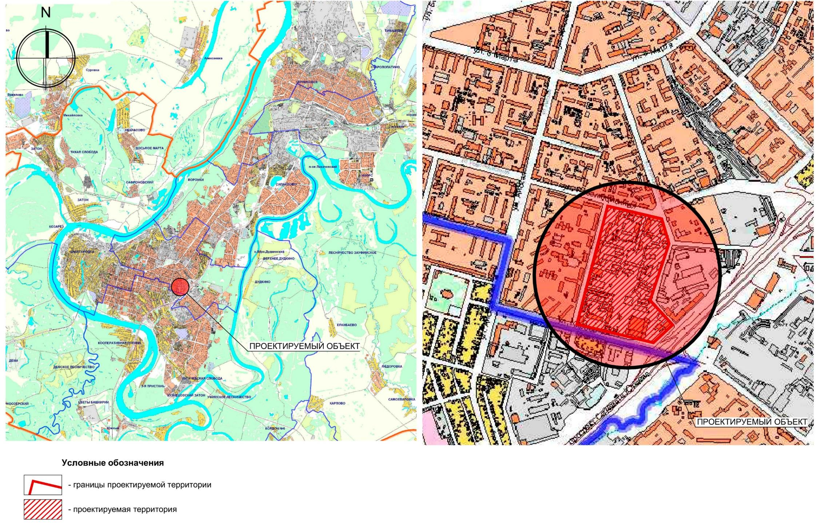
Схема расположения элемента планировочной структуры
М 1:10 000
Должность | ФИО | Подпись
Заместитель начальника Главархитектуры Администрации ГО г. Уфа РБ | А. А. Байназарова
Начальник отдела ОПРГ Главархитектуры Администрации ГО г. Уфа РБ | Е. В. Мадьянова
Главный архитектор проекта | А. А. Сарварова
Исполнитель | О. З. Ямалетдинова
3

Slide 4
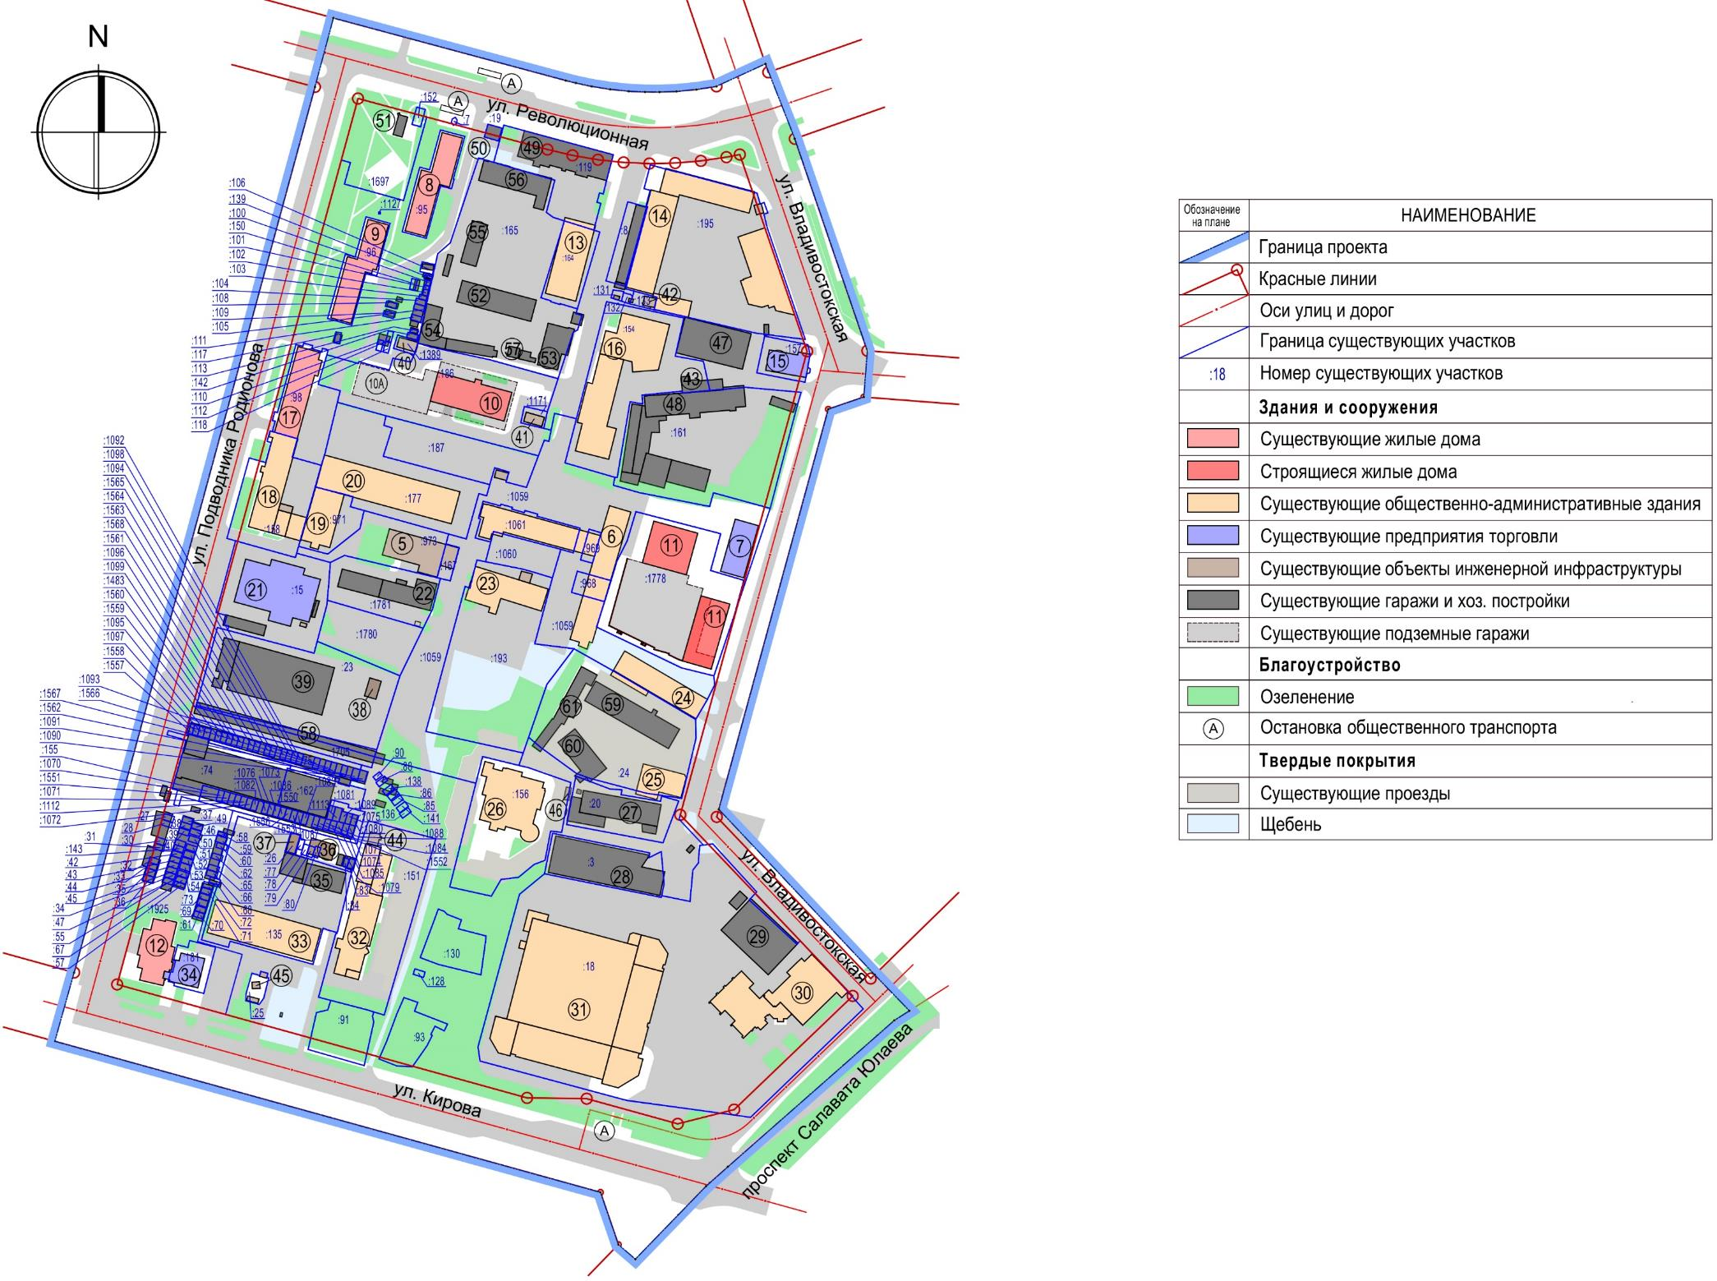
Схема современного использования территории
М 1:2500
Объекты культурного наследия народов РФ И РБ на территории проектирования отсутствуют.
Должность | ФИО | Подпись
Заместитель начальника Главархитектуры Администрации ГО г. Уфа РБ | А. А. Байназарова
Начальник отдела ОПРГ Главархитектуры Администрации ГО г. Уфа РБ | Е. В. Мадьянова
Главный архитектор проекта | А. А. Сарварова
Исполнитель | О. З. Ямалетдинова
4

Slide 5
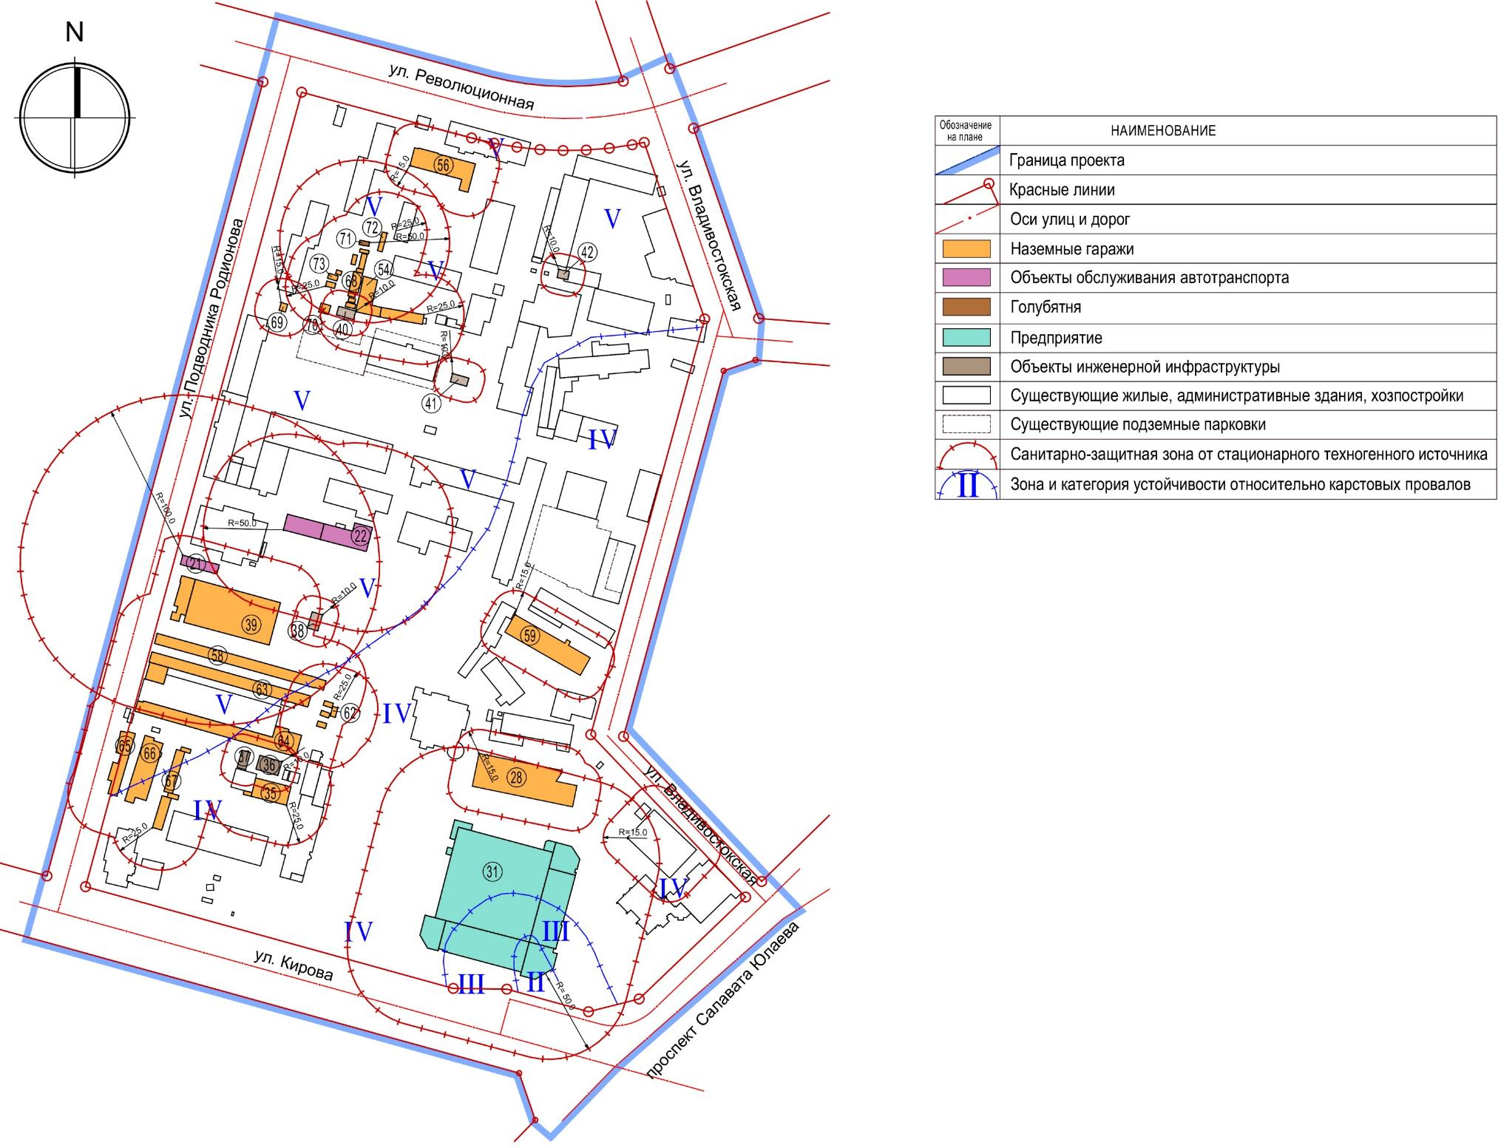
Схема границ зон с особыми условиями использования территории
М 1:2500
Должность | ФИО | Подпись
Заместитель начальника Главархитектуры Администрации ГО г. Уфа РБ | А. А. Байназарова
Начальник отдела ОПРГ Главархитектуры Администрации ГО г. Уфа РБ | Е. В. Мадьянова
Главный архитектор проекта | А. А. Сарварова
Исполнитель | О. З. Ямалетдинова
5

Slide 6
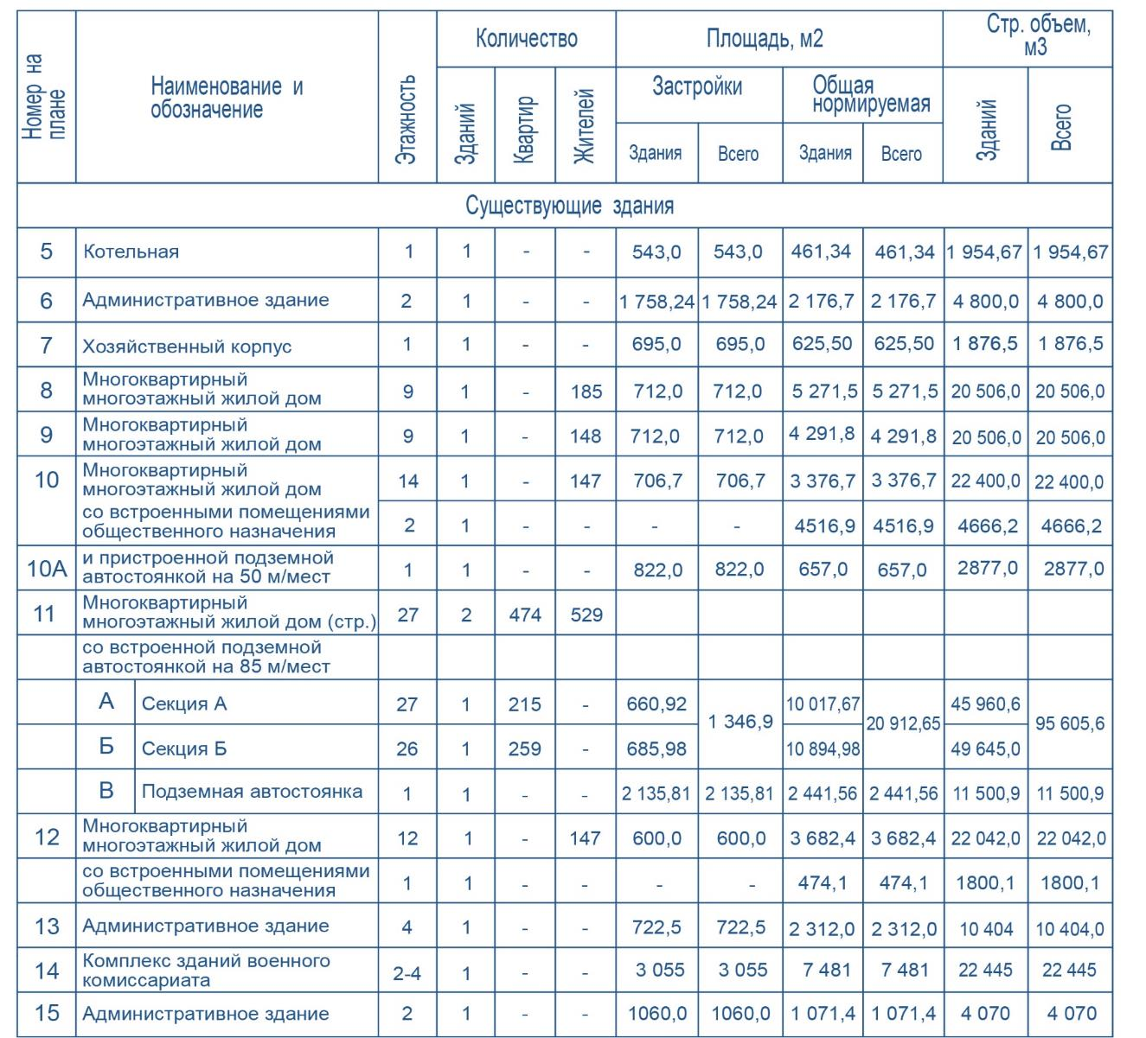
Ведомость существующих зданий и сооружений (начало)
Должность | ФИО | Подпись
Заместитель начальника Главархитектуры Администрации ГО г. Уфа РБ | А. А. Байназарова
Начальник отдела ОПРГ Главархитектуры Администрации ГО г. Уфа РБ | Е. В. Мадьянова
Главный архитектор проекта | А. А. Сарварова
Исполнитель | О. З. Ямалетдинова
6

Slide 7
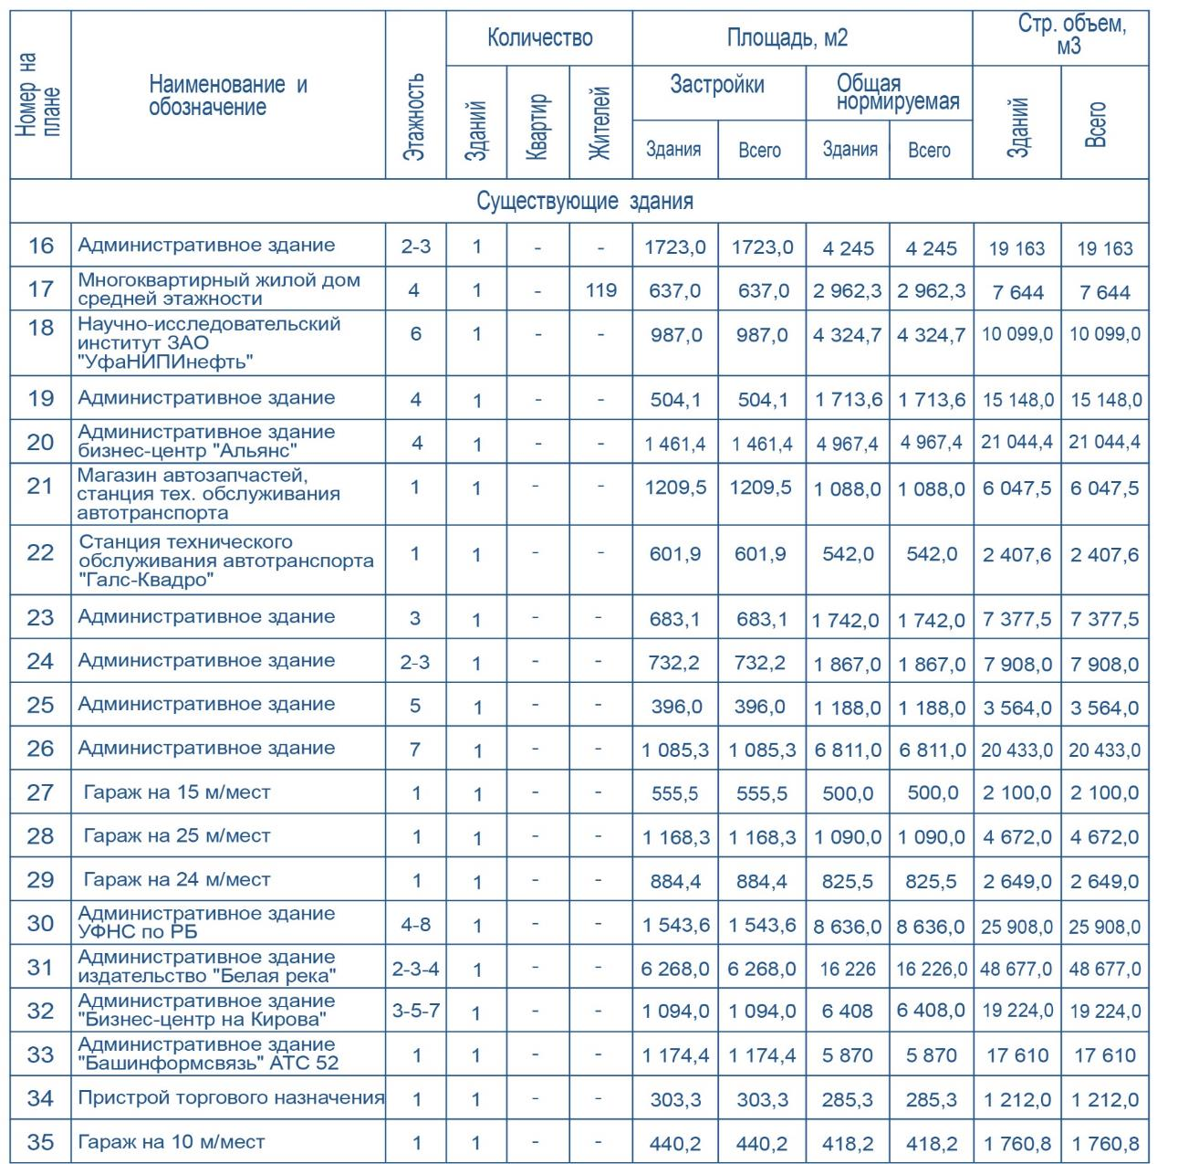
Ведомость существующих зданий и сооружений (продолжение)
Должность | ФИО | Подпись
Заместитель начальника Главархитектуры Администрации ГО г. Уфа РБ | А. А. Байназарова
Начальник отдела ОПРГ Главархитектуры Администрации ГО г. Уфа РБ | Е. В. Мадьянова
Главный архитектор проекта | А. А. Сарварова
Исполнитель | О. З. Ямалетдинова
7

Slide 8
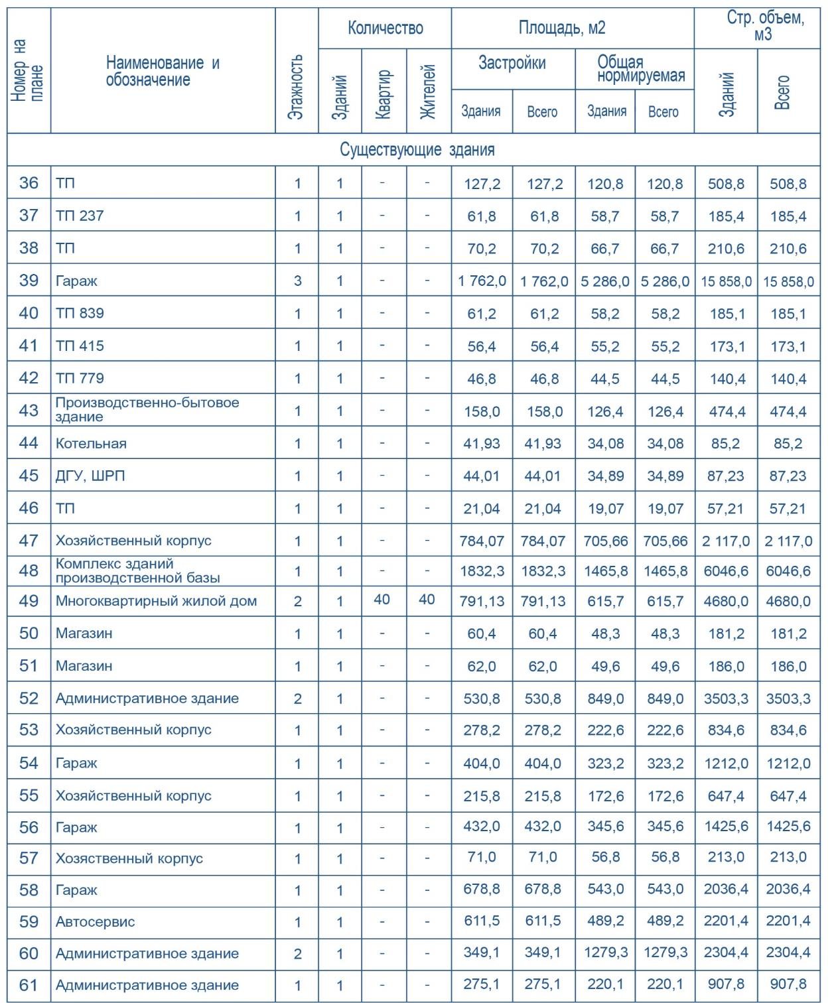
Ведомость существующих зданий и сооружений (окончание)
Должность | ФИО | Подпись
Заместитель начальника Главархитектуры Администрации ГО г. Уфа РБ | А. А. Байназарова
Начальник отдела ОПРГ Главархитектуры Администрации ГО г. Уфа РБ | Е. В. Мадьянова
Главный архитектор проекта | А. А. Сарварова
Исполнитель | О. З. Ямалетдинова
8

Slide 9
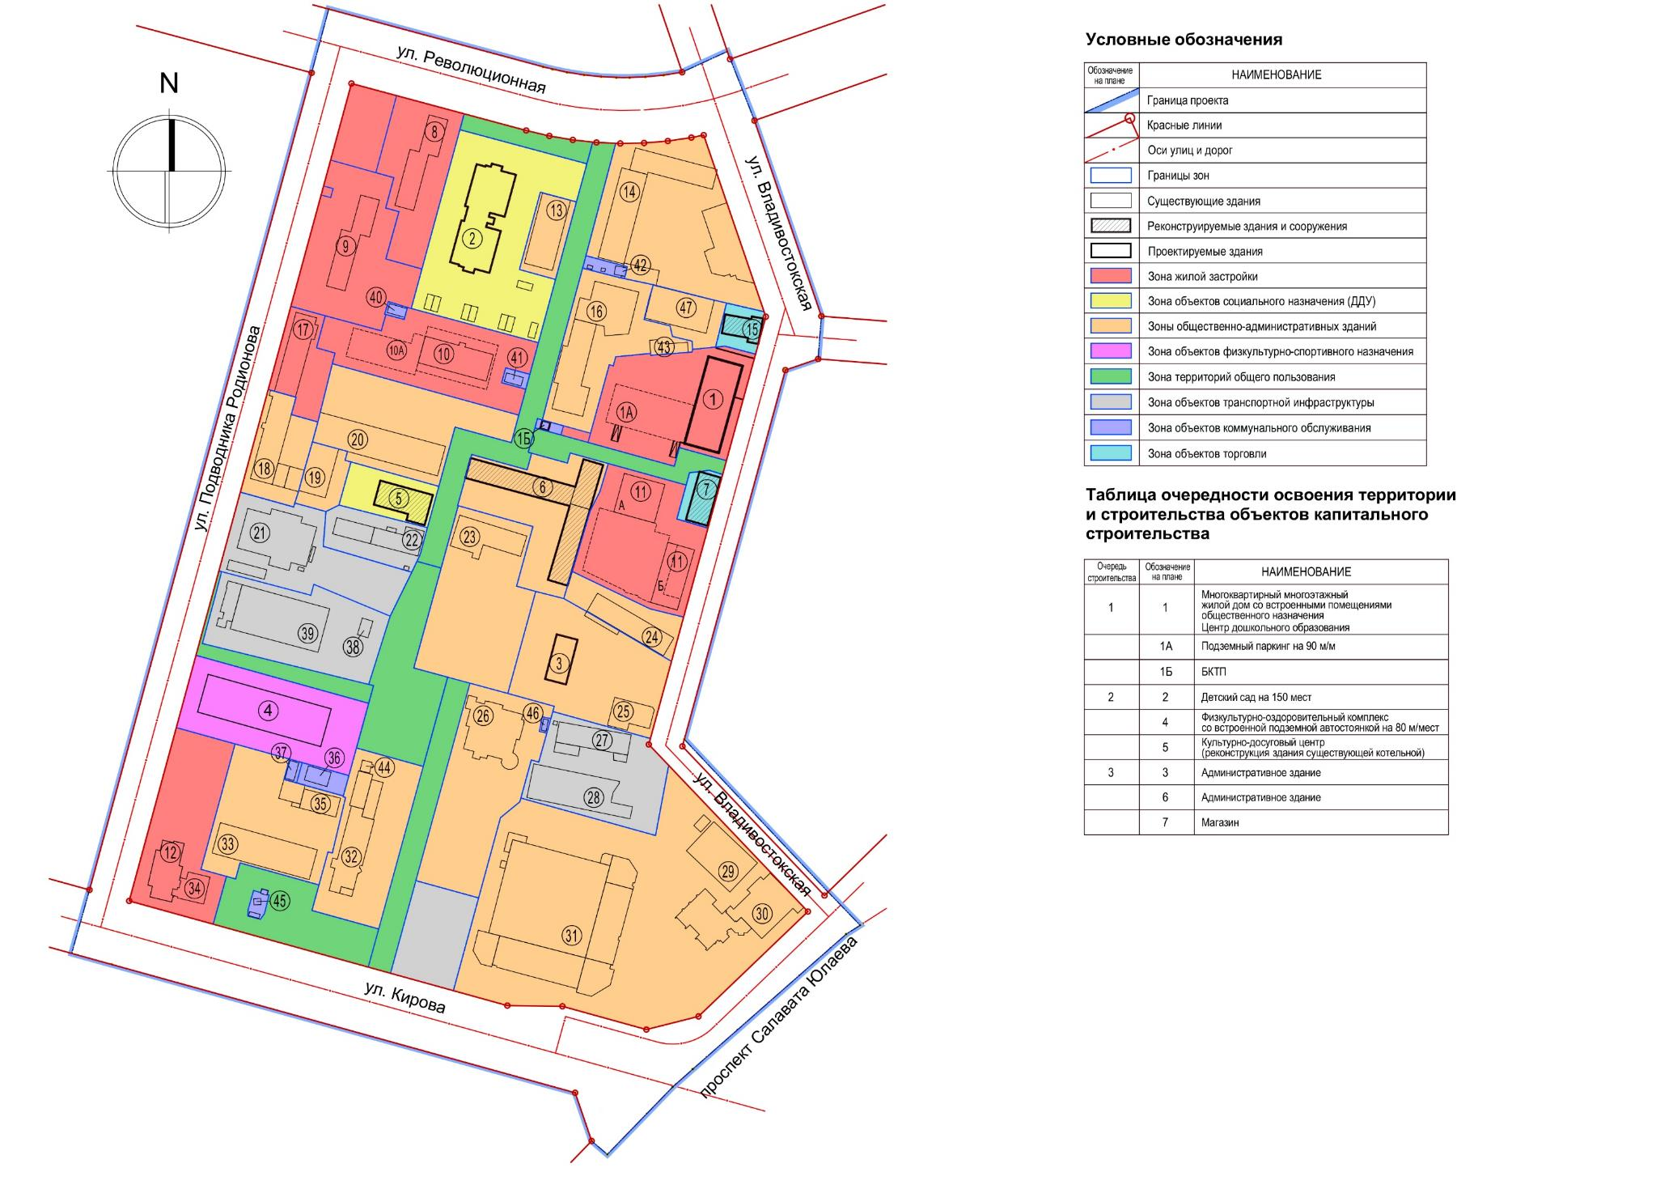
Схема границ зон планируемого размещения объектов капитального строительства
М 1:2500
Должность | ФИО | Подпись
Заместитель начальника Главархитектуры Администрации ГО г. Уфа РБ | А. А. Байназарова
Начальник отдела ОПРГ Главархитектуры Администрации ГО г. Уфа РБ | Е. В. Мадьянова
Главный архитектор проекта | А. А. Сарварова
Исполнитель | О. З. Ямалетдинова
9

Slide 10
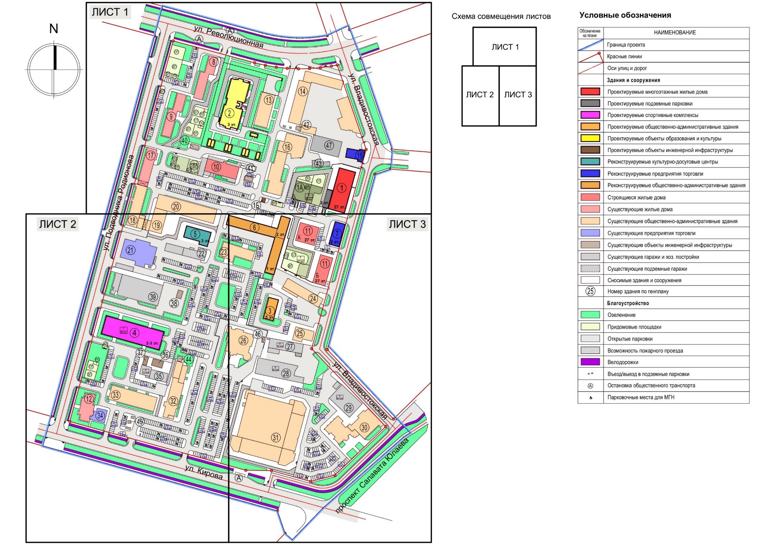
Схема планировочной организации территории
М 1:2500
Должность | ФИО | Подпись
Заместитель начальника Главархитектуры Администрации ГО г. Уфа РБ | А. А. Байназарова
Начальник отдела ОПРГ Главархитектуры Администрации ГО г. Уфа РБ | Е. В. Мадьянова
Главный архитектор проекта | А. А. Сарварова
Исполнитель | О. З. Ямалетдинова
10

Slide 11
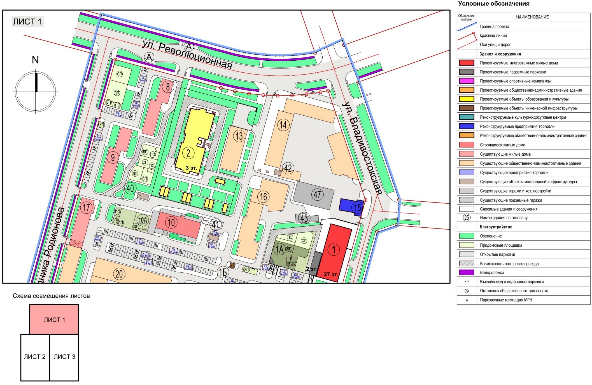
Схема планировочной организации территории (Лист 1)
М 1:1500
Должность | ФИО | Подпись
Заместитель начальника Главархитектуры Администрации ГО г. Уфа РБ | А. А. Байназарова
Начальник отдела ОПРГ Главархитектуры Администрации ГО г. Уфа РБ | Е. В. Мадьянова
Главный архитектор проекта | А. А. Сарварова
Исполнитель | О. З. Ямалетдинова
11

Slide 12
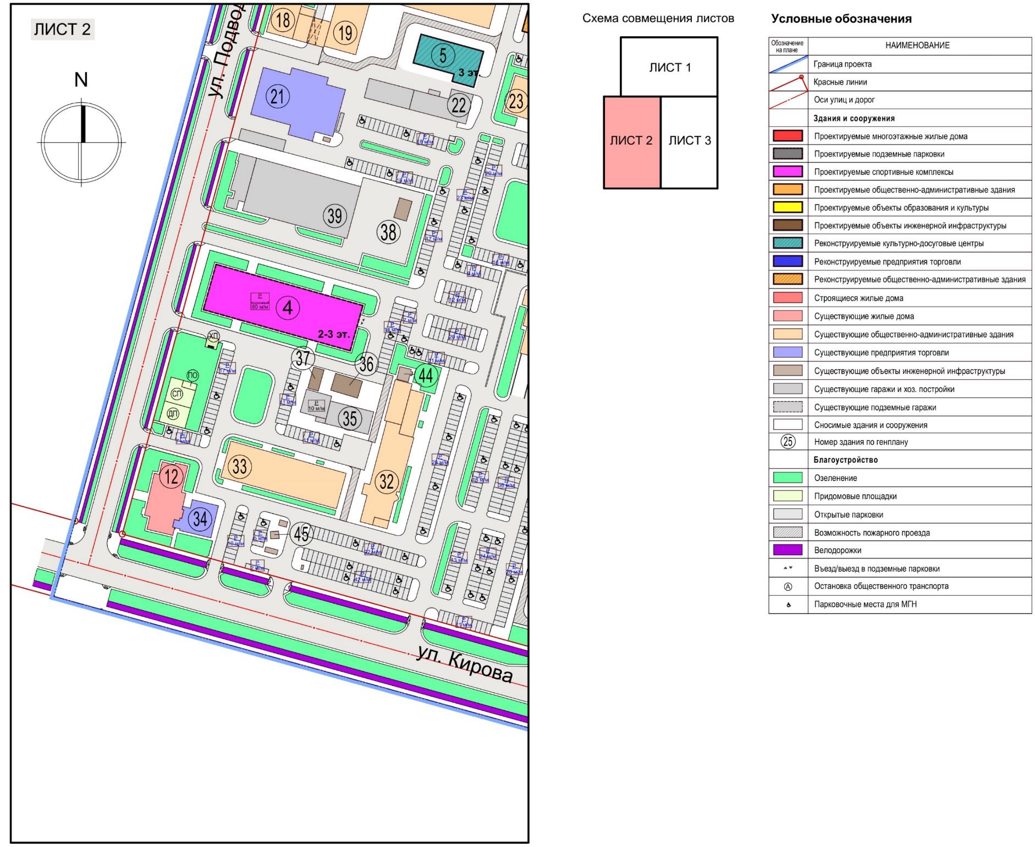
Схема планировочной организации территории (Лист 2)
М 1:1500
Должность | ФИО | Подпись
Заместитель начальника Главархитектуры Администрации ГО г. Уфа РБ | А. А. Байназарова
Начальник отдела ОПРГ Главархитектуры Администрации ГО г. Уфа РБ | Е. В. Мадьянова
Главный архитектор проекта | А. А. Сарварова
Исполнитель | О. З. Ямалетдинова
12

Slide 13
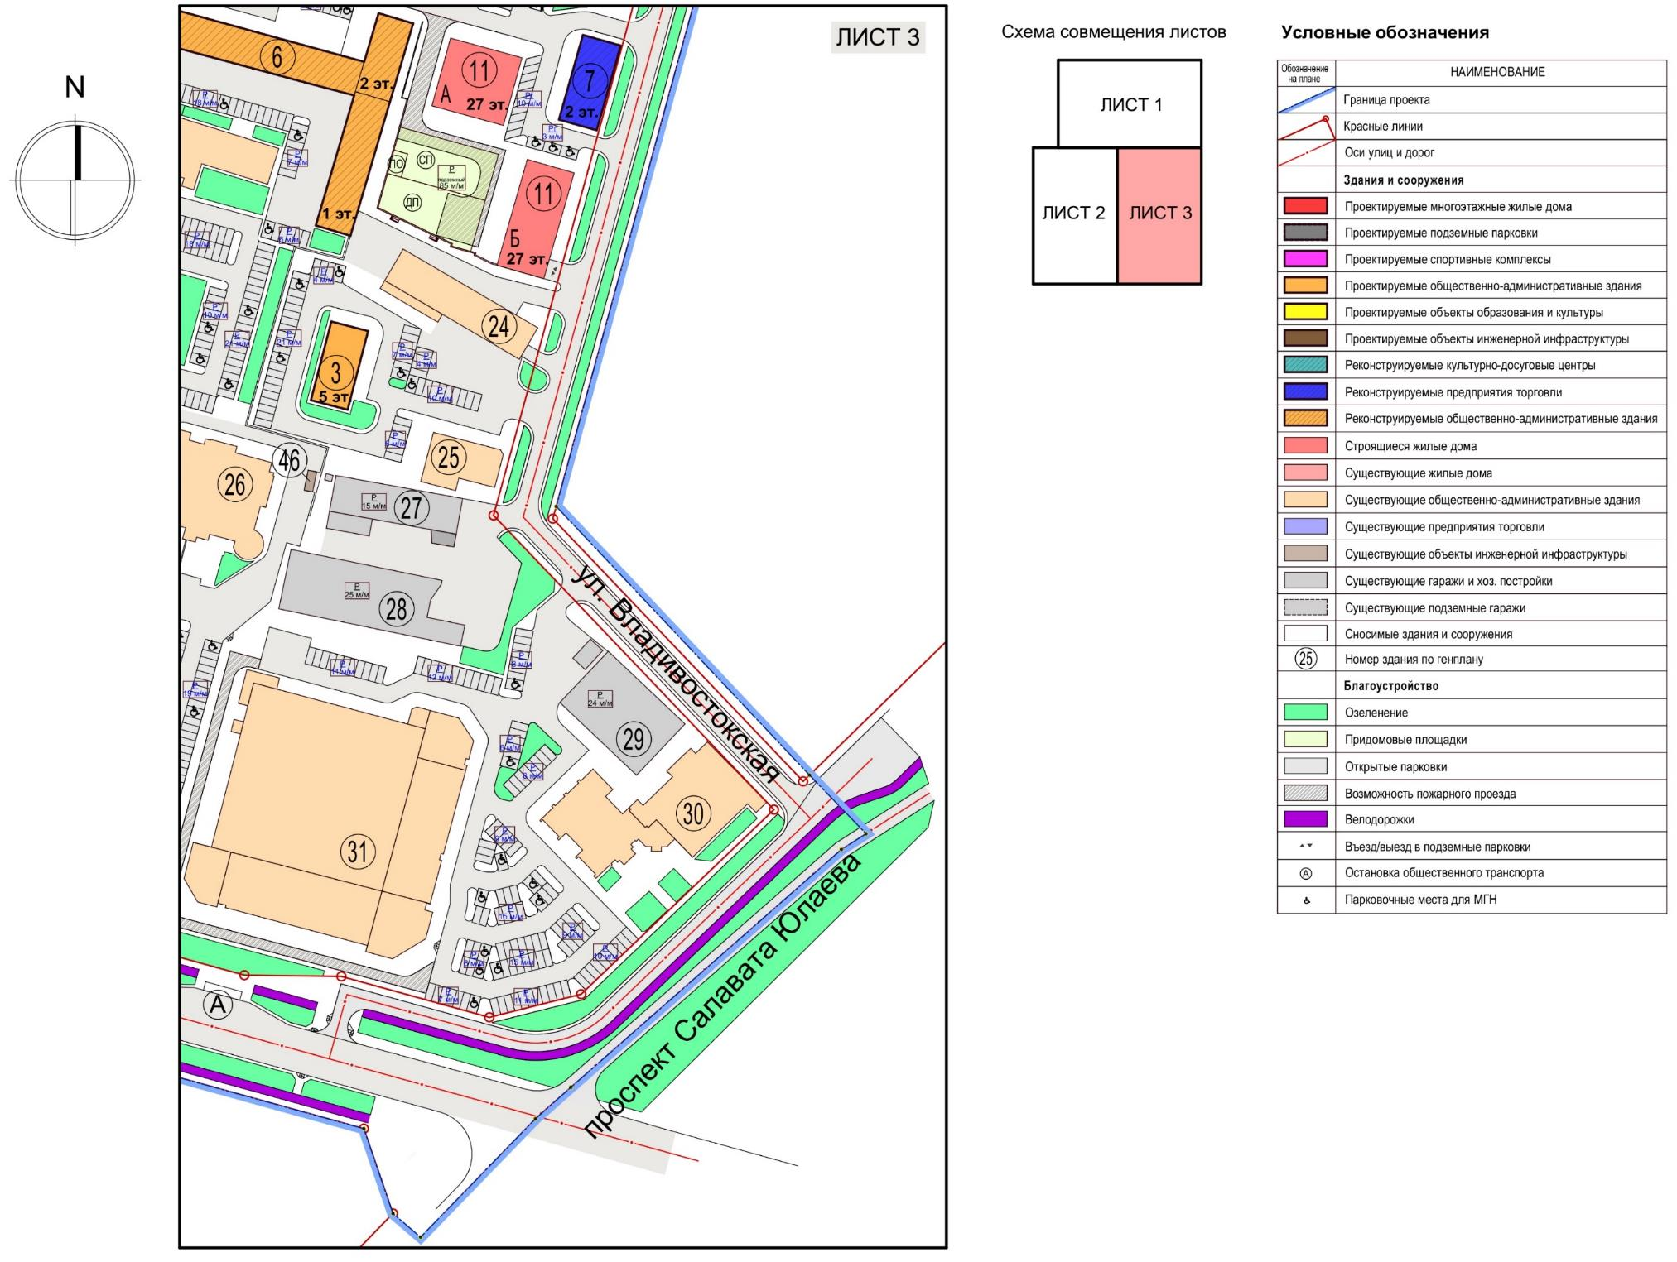
Схема планировочной организации территории (Лист 3)
М 1:1500
Должность | ФИО | Подпись
Заместитель начальника Главархитектуры Администрации ГО г. Уфа РБ | А. А. Байназарова
Начальник отдела ОПРГ Главархитектуры Администрации ГО г. Уфа РБ | Е. В. Мадьянова
Главный архитектор проекта | А. А. Сарварова
Исполнитель | О. З. Ямалетдинова
13

Slide 14
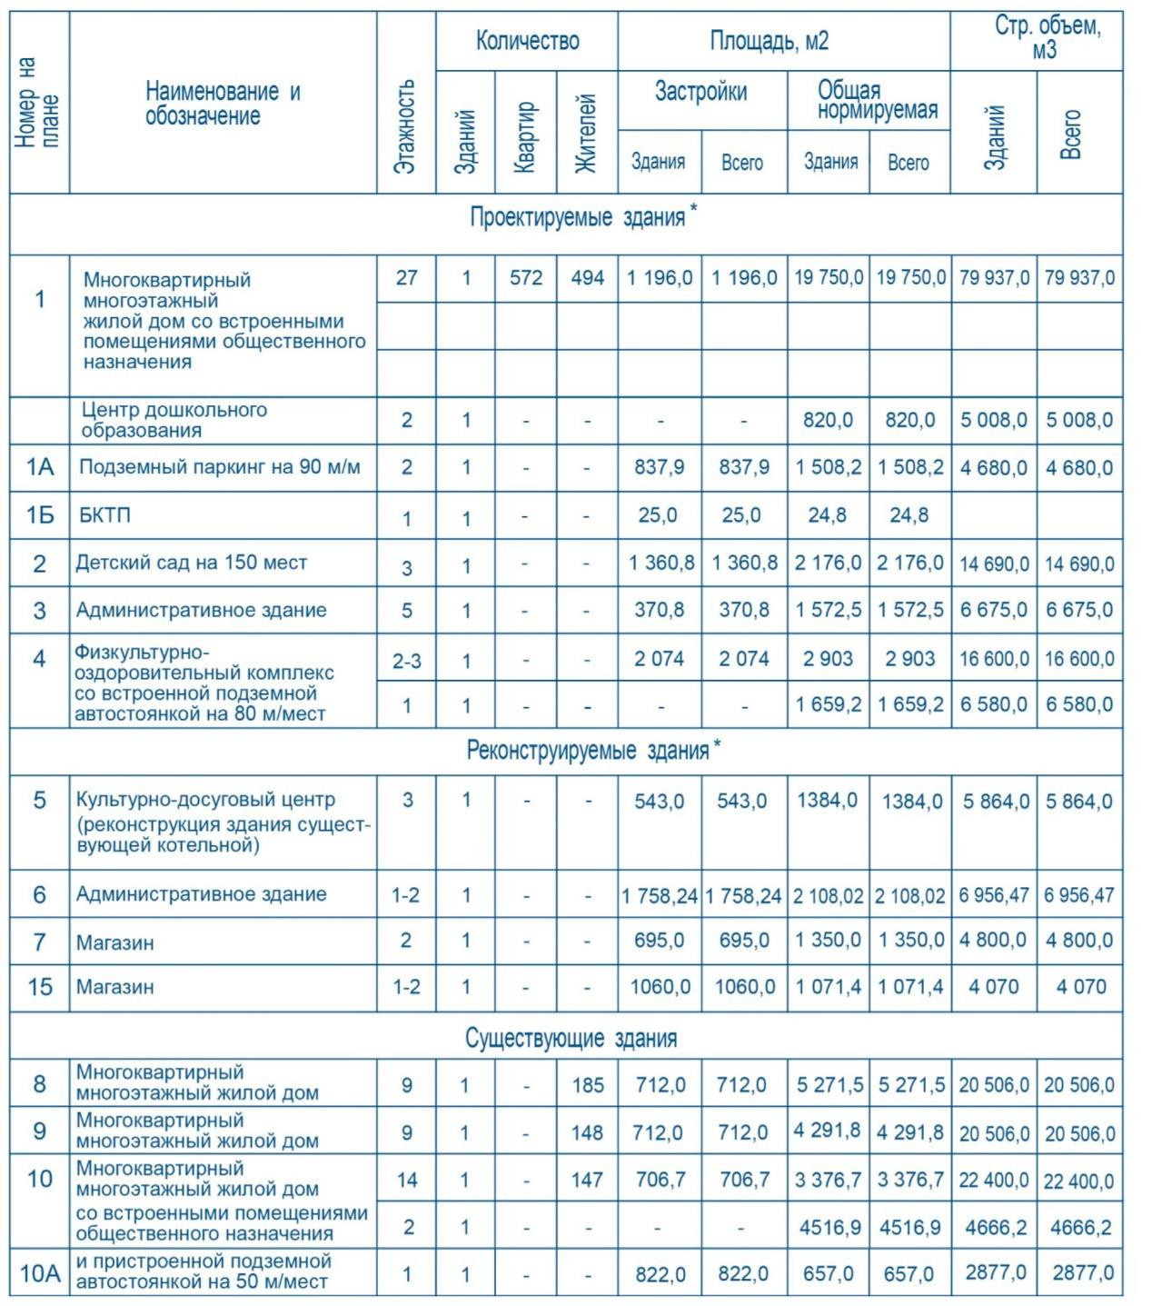
Ведомость зданий и сооружений по проекту планировки (начало)
* - Окончательные параметры объектов капитального строительства могут определяться проектной документацией на объекты капитального строительства при условии, что отклонения от параметров, утвержденных в документации по планировке территории, не превышают 10%.
Должность | ФИО | Подпись
Заместитель начальника Главархитектуры Администрации ГО г. Уфа РБ | А. А. Байназарова
Начальник отдела ОПРГ Главархитектуры Администрации ГО г. Уфа РБ | Е. В. Мадьянова
Главный архитектор проекта | А. А. Сарварова
Исполнитель | О. З. Ямалетдинова
14

Slide 15
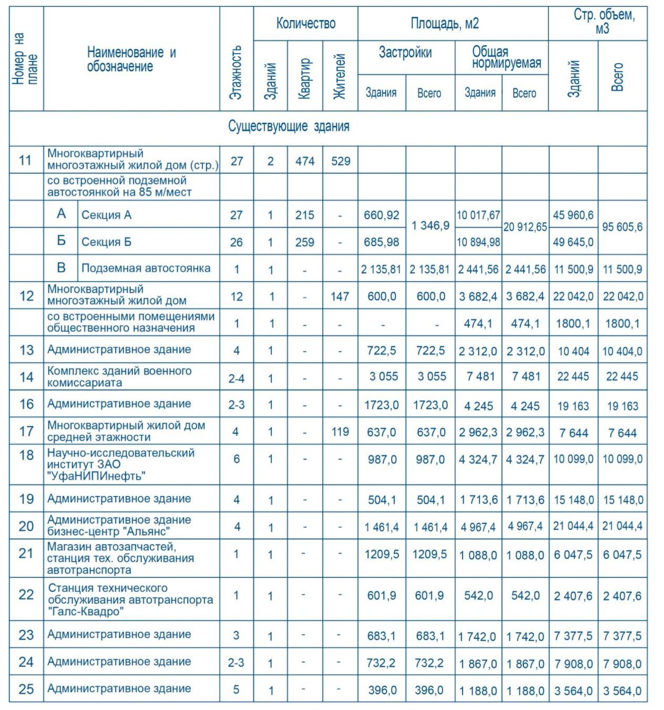
Ведомость зданий и сооружений по проекту планировки (продолжение)
Должность | ФИО | Подпись
Заместитель начальника Главархитектуры Администрации ГО г. Уфа РБ | А. А. Байназарова
Начальник отдела ОПРГ Главархитектуры Администрации ГО г. Уфа РБ | Е. В. Мадьянова
Главный архитектор проекта | А. А. Сарварова
Исполнитель | О. З. Ямалетдинова
15

Slide 16
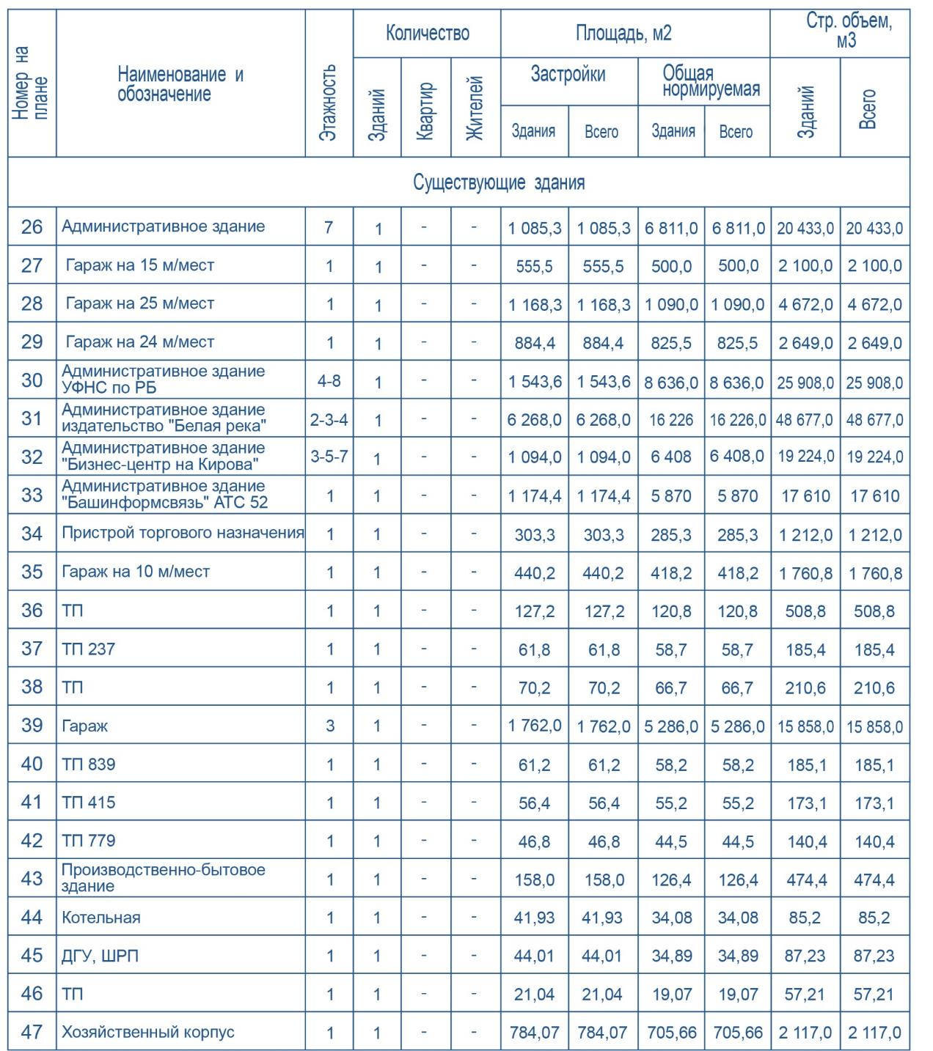
Ведомость зданий и сооружений по проекту планировки (окончание)
Должность | ФИО | Подпись
Заместитель начальника Главархитектуры Администрации ГО г. Уфа РБ | А. А. Байназарова
Начальник отдела ОПРГ Главархитектуры Администрации ГО г. Уфа РБ | Е. В. Мадьянова
Главный архитектор проекта | А. А. Сарварова
Исполнитель | О. З. Ямалетдинова
16

Slide 17
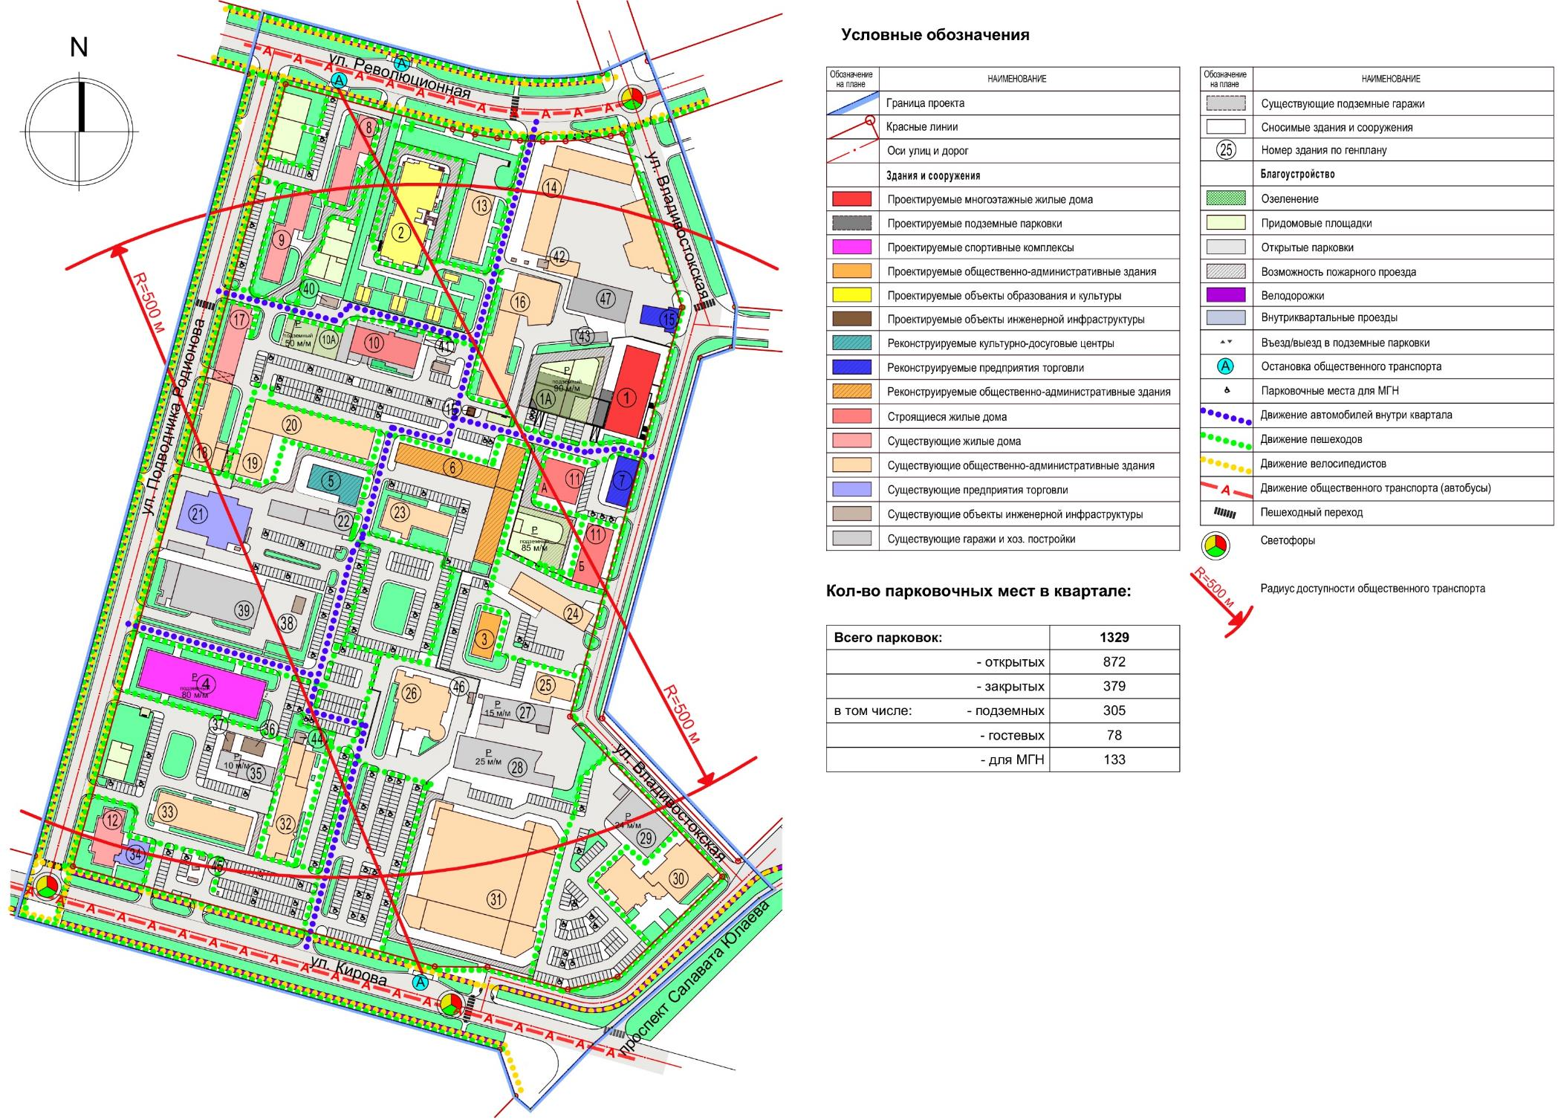
Схема организации улично-дорожной сети и схема движения транспорта и пешеходов
М 1:2500
Должность | ФИО | Подпись
Заместитель начальника Главархитектуры Администрации ГО г. Уфа РБ | А. А. Байназарова
Начальник отдела ОПРГ Главархитектуры Администрации ГО г. Уфа РБ | Е. В. Мадьянова
Главный архитектор проекта | А. А. Сарварова
Исполнитель | О. З. Ямалетдинова
17

Slide 18
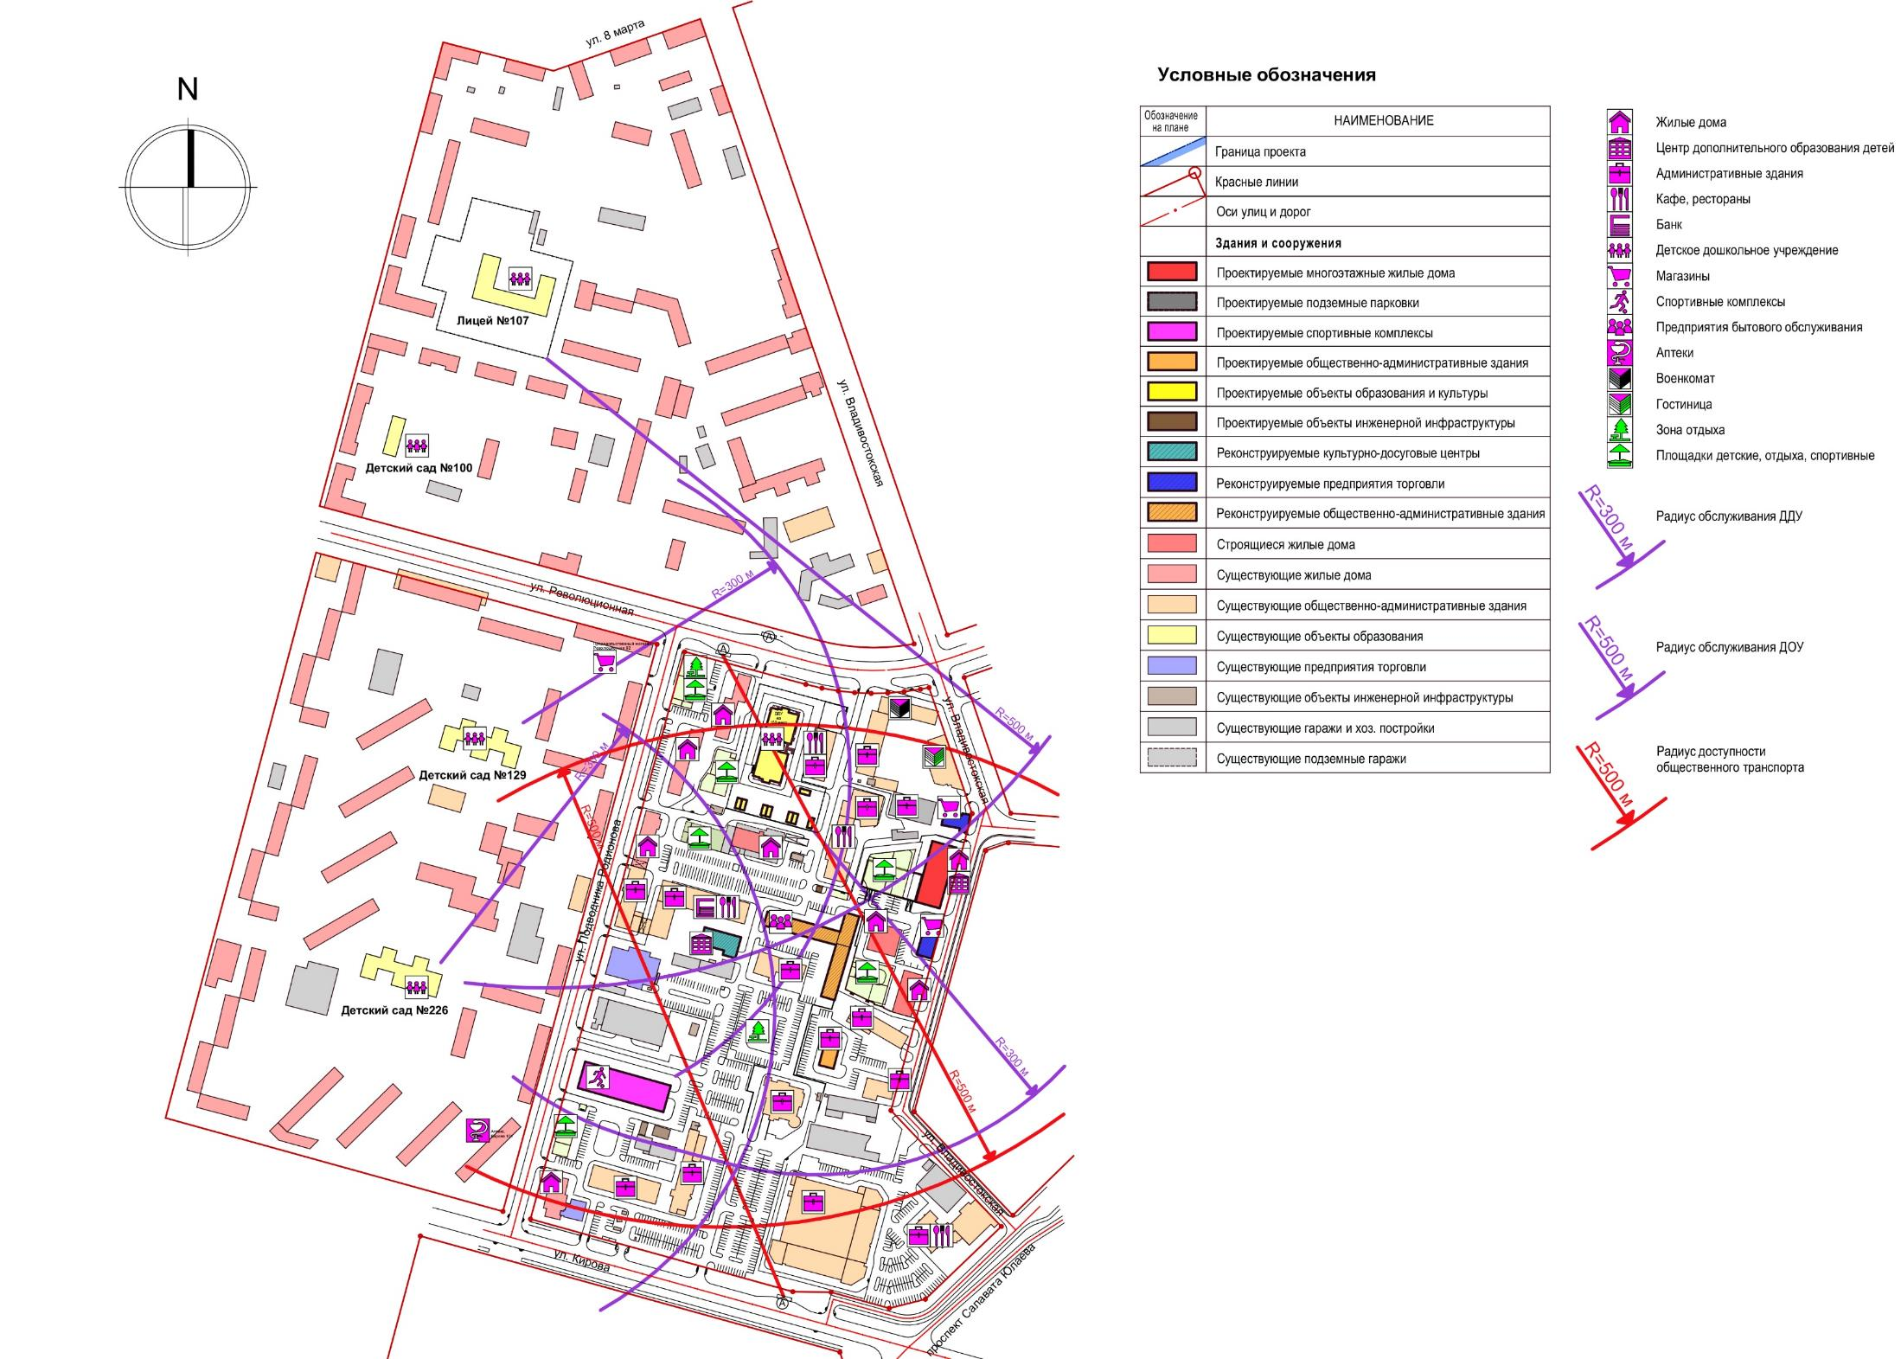
Схема обслуживания населения
М 1:4000
Должность | ФИО | Подпись
Заместитель начальника Главархитектуры Администрации ГО г. Уфа РБ | А. А. Байназарова
Начальник отдела ОПРГ Главархитектуры Администрации ГО г. Уфа РБ | Е. В. Мадьянова
Главный архитектор проекта | А. А. Сарварова
Исполнитель | О. З. Ямалетдинова
18

Slide 19
Технико - экономические показатели по проекту планировки
№ п/п | Наименование показателей | Единица измерения | Расчетный показатель
1 | 2 | 3 | 4
1. Территория
1.1 | Общая площадь территории в границах проектирования | га | 21,1
1.2 | Общая площадь проектируемой территории в красных линиях, из них: | га | 15,59
 | -территория жилой застройки | га | 3,1
 | -территория объектов социального назначения | га | 0,93
 | -территория объектов общественно-административных зданий | га | 7,38
 | -территория объектов физкультурного назначения | га | 0,49
 | -территория общего пользования | га | 1,69
 | -территория объектов транспортной инфраструктуры | га | 1,73
 | -территория объектов коммунального обслуживания | га | 0,14
 | -территория объектов торговли | га | 0,13
1.3 | Территория общего пользования (за пределами красных линий) | га | 5,51
1.4 | Площадь застройки по проекту | тыс.кв.м | 47,42
1.5 | Коэффициент застройки | % | 0,3
1.6 | Коэффициент плотности застройки | % | 1,13
2. Население
2.1 | Численность населения | чел. | 1 769
2.2 | Плотность населения | чел/га | 113
3.Транспортная инфраструктура
3.1 | Протяженность улично-дорожной сети всего, в том числе: | км | 1,77
 | -магистральные дороги общегородского значения | км | 0,26
 | -улицы районного значения | км | 0,38
 | -улицы и проезды местного значения в жилой застройке | км | 1,13
3.2 | Всего парковок, в том числе: | м/м | 1 329
 | -открытых | м/м | 872
 | -закрытых | м/м | 379
 | В том числе: - подземных | м/м | 305
 | -гостевых | м/м | 78
 | -для МГН | м/м | 133
Должность | ФИО | Подпись
Заместитель начальника Главархитектуры Администрации ГО г. Уфа РБ | А. А. Байназарова
Начальник отдела ОПРГ Главархитектуры Администрации ГО г. Уфа РБ | Е. В. Мадьянова
Главный архитектор проекта | А. А. Сарварова
Исполнитель | О. З. Ямалетдинова
Окончательные параметры объектов капитального строительства могут определяться проектной документацией на объекты капитального строительства при условии, что отклонения от параметров, утвержденных в документации по планировке территории, не превышают 10%.
19

Slide 20
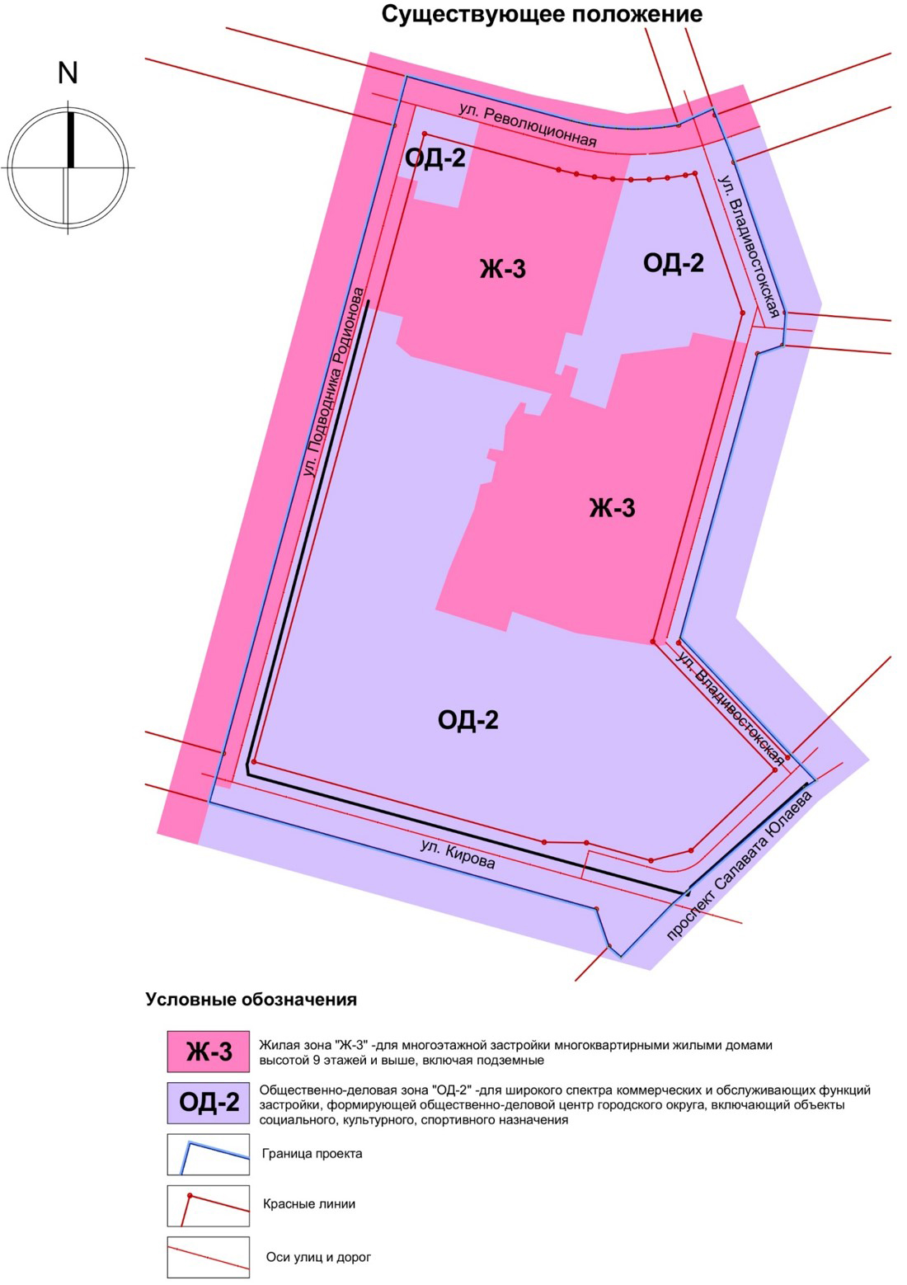
Территориальные зоны
М 1:3500
Должность | ФИО | Подпись
Заместитель начальника Главархитектуры Администрации ГО г. Уфа РБ | А. А. Байназарова
Начальник отдела ОПРГ Главархитектуры Администрации ГО г. Уфа РБ | Е. В. Мадьянова
Главный архитектор проекта | А. А. Сарварова
Исполнитель | О. З. Ямалетдинова
20

Slide 21
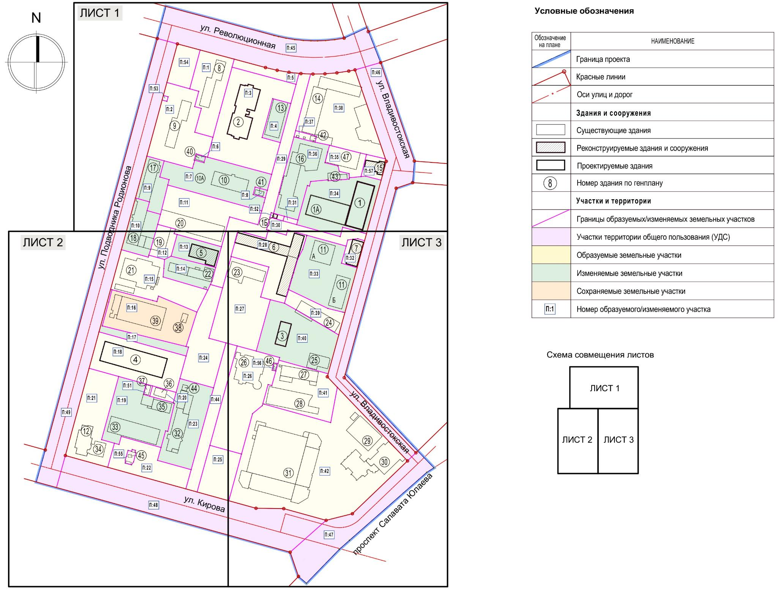
Разбивочный план межевания
М 1:2500
Должность | ФИО | Подпись
Заместитель начальника Главархитектуры Администрации ГО г. Уфа РБ | А. А. Байназарова
Начальник отдела ОПРГ Главархитектуры Администрации ГО г. Уфа РБ | Е. В. Мадьянова
Главный архитектор проекта | А. А. Сарварова
Исполнитель | О. З. Ямалетдинова
21

Slide 22
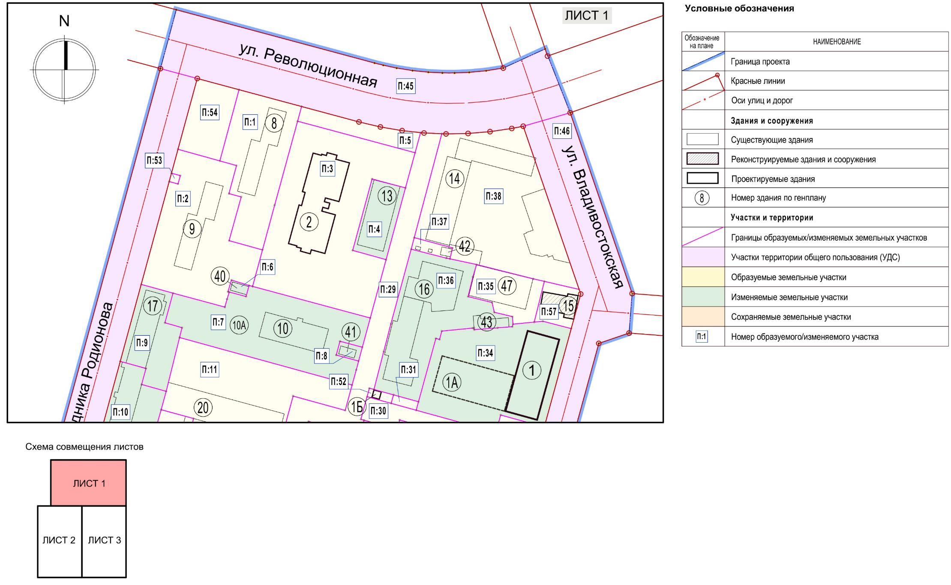
Разбивочный план межевания (Лист 1)
М 1:2500
Должность | ФИО | Подпись
Заместитель начальника Главархитектуры Администрации ГО г. Уфа РБ | А. А. Байназарова
Начальник отдела ОПРГ Главархитектуры Администрации ГО г. Уфа РБ | Е. В. Мадьянова
Главный архитектор проекта | А. А. Сарварова
Исполнитель | О. З. Ямалетдинова
22

Slide 23
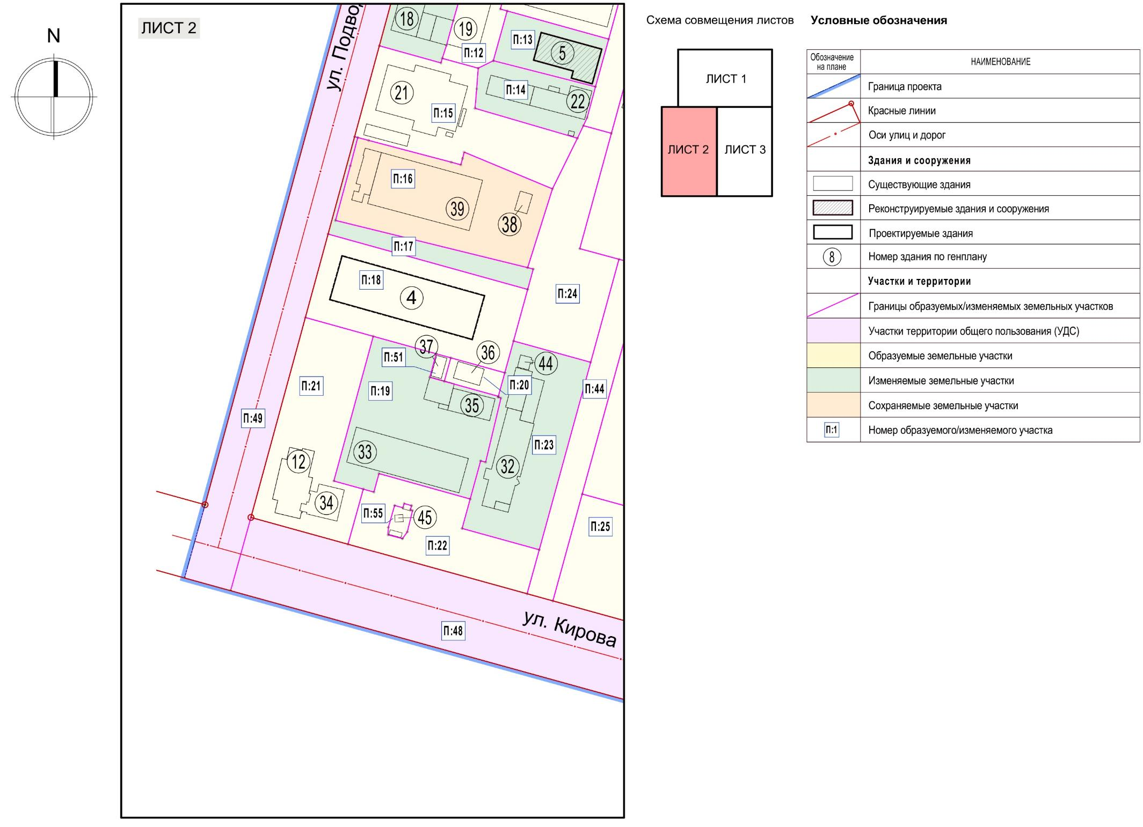
Разбивочный план межевания (Лист 2)
М 1:2500
Должность | ФИО | Подпись
Заместитель начальника Главархитектуры Администрации ГО г. Уфа РБ | А. А. Байназарова
Начальник отдела ОПРГ Главархитектуры Администрации ГО г. Уфа РБ | Е. В. Мадьянова
Главный архитектор проекта | А. А. Сарварова
Исполнитель | О. З. Ямалетдинова
23

Slide 24
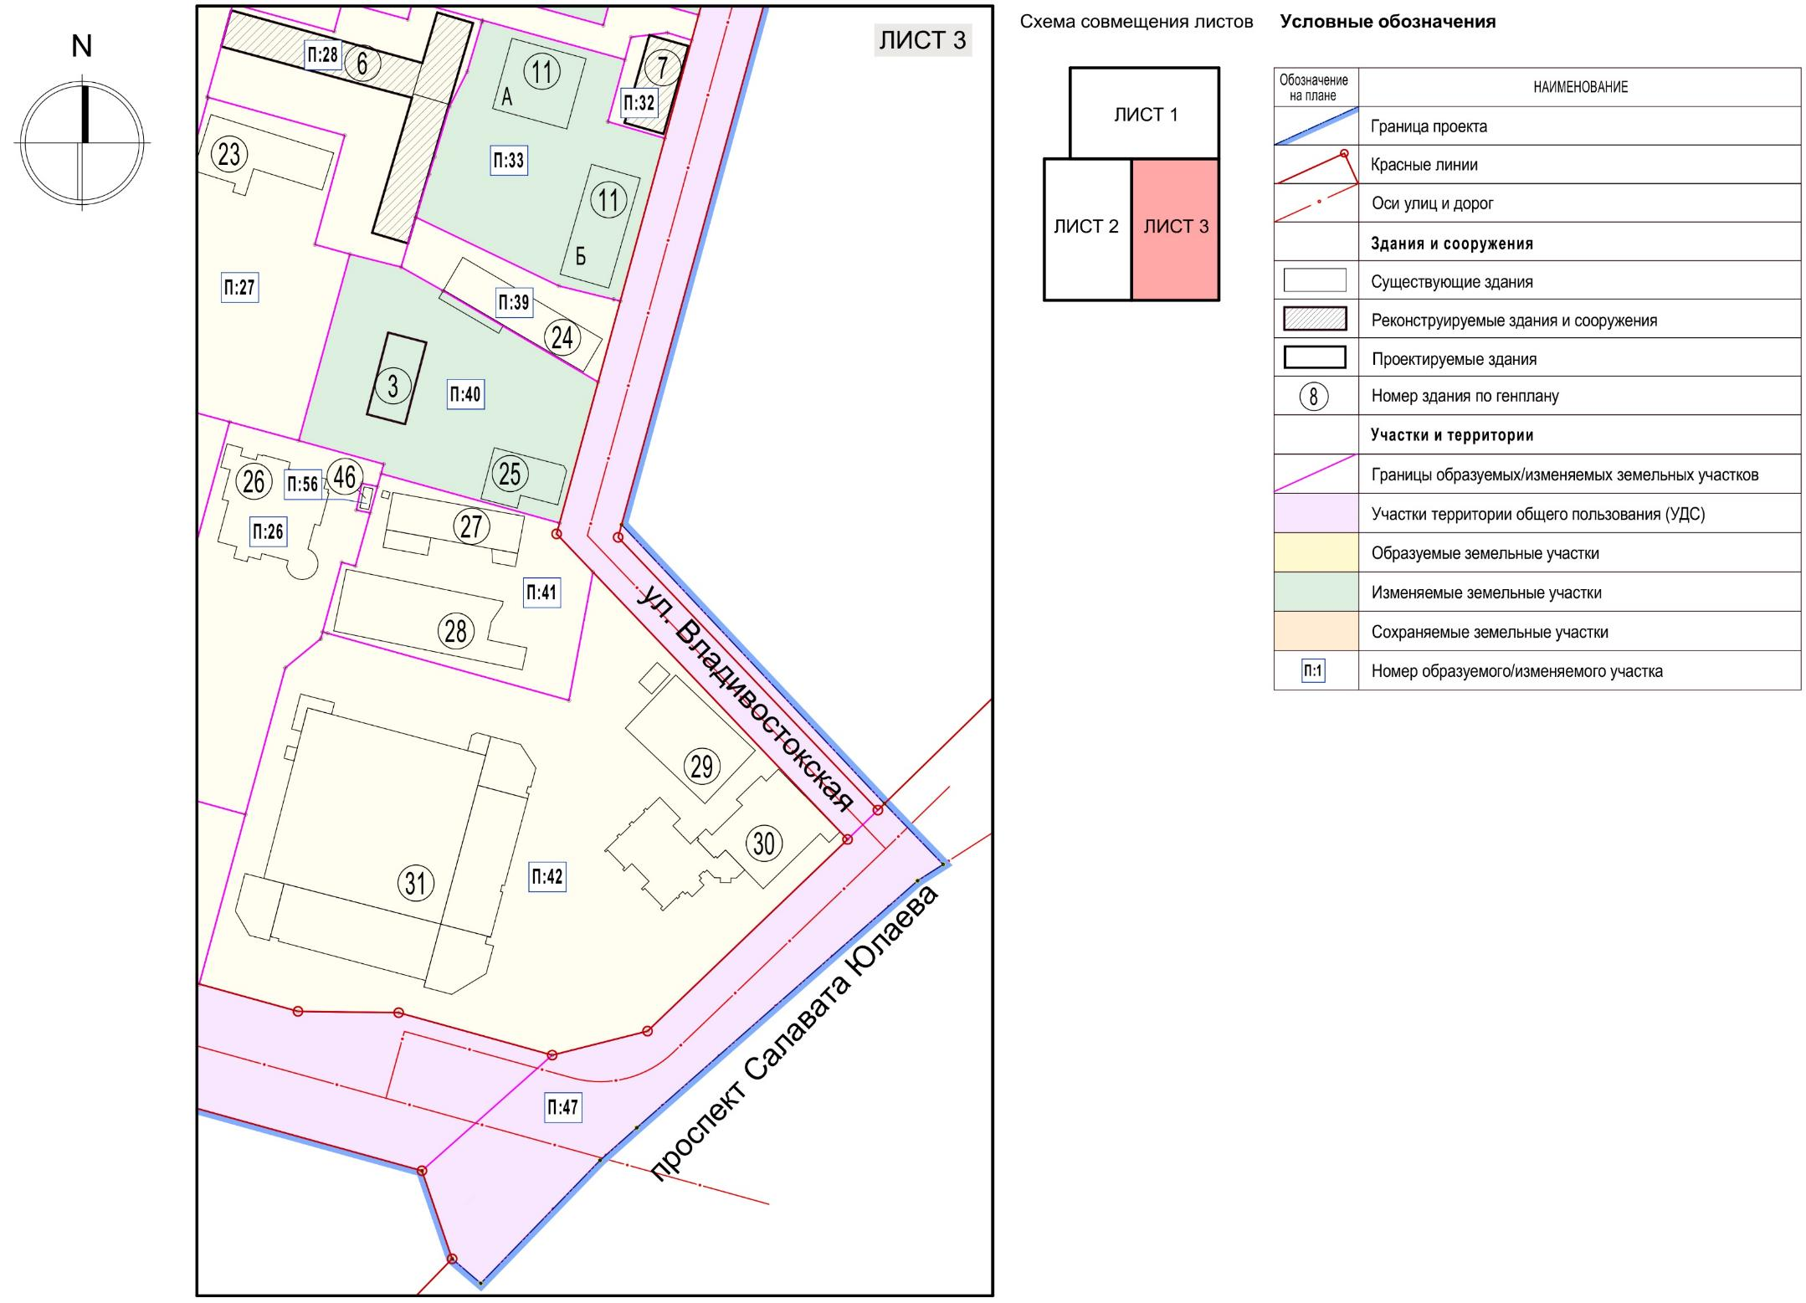
Разбивочный план межевания (Лист 3)
М 1:2500
Должность | ФИО | Подпись
Заместитель начальника Главархитектуры Администрации ГО г. Уфа РБ | А. А. Байназарова
Начальник отдела ОПРГ Главархитектуры Администрации ГО г. Уфа РБ | Е. В. Мадьянова
Главный архитектор проекта | А. А. Сарварова
Исполнитель | О. З. Ямалетдинова
24

Slide 25
Ведомость земельных участков (начало)
Номер на плане | Назначение участка | Вид разрешенного использования земельного участка | Площадь участка, кв.м. | Примечание
П:1 | Для эксплуатации МКД, литер 8 | Многоэтажная жилая застройка (высотная застройка) | 3324,7 | Образуемый
П:2 | Для эксплуатации МКД, литер 9 | Многоэтажная жилая застройка (высотная застройка) | 4942,12 | Образуемый
П:3 | Для размещения детского сада на 150 мест, литер 2 | Дошкольное, начальное и среднее общее образование | 7871,92 | Образуемый
П:4 | Для эксплуатации административного здания, литер 13 | Деловое управление | 1104,66 | Изменяемый
П:5 | Для размещения зеленых насаждений | Благоустройство территории | 849,17 | Образуемый
П:6 | Для эксплуатации головных сооружений инженерных сетей, литер 40 | Предоставление коммунальных услуг | 94,42 | Изменяемый
П:7 | Для эксплуатации МКД со встроенными помещениями общественного назначения, литер 10 | Многоэтажная жилая застройка (высотная застройка) Хранение автотранспорта | 4894,20 | Изменяемый
П:8 | Для эксплуатации головных сооружений инженерных сетей, литер 41 | Предоставление коммунальных услуг | 142,25 | Изменяемый
П:9 | Для эксплуатации МКД, литер 17 | Среднеэтажная жилая застройка | 1699,23 | Изменяемый
П:10 | Для эксплуатации научно-исследовательского института ЗАО «УфаНИПнефть» литер 18 | Проведение научных исследований | 2015,62 | Изменяемый
П:11 | Для эксплуатации административного здания бизнес-центра «Альянс», литер 20 | Деловое управление | 4923,17 | Образуемый
П:12 | Для эксплуатации административного здания, литер 19 | Деловое управление | 960,42 | Образуемый
П:13 | Для размещения культурно-досугового центра, литер 5 | Объекты культурно-досуговой деятельности | 1470,99 | Изменяемый
П:14 | Для эксплуатации станции технического обслуживания автотранспорта «Галс-Квадро», литер 22 | Ремонт автомобилей | 1637,46 | Изменяемый
П:15 | Для эксплуатации станции технического обслуживания автотранспорта, литер 21 | Ремонт автомобилей | 4246,5 | Образуемый
Должность | ФИО | Подпись
Заместитель начальника Главархитектуры Администрации ГО г. Уфа РБ | А. А. Байназарова
Начальник отдела ОПРГ Главархитектуры Администрации ГО г. Уфа РБ | Е. В. Мадьянова
Главный архитектор проекта | А. А. Сарварова
Исполнитель | О. З. Ямалетдинова
25

Slide 26
Ведомость земельных участков (продолжение)
П:16 | Для эксплуатации гаража, Литер 39 | Хранение автотранспорта | 4 807,29 | Сохраняемый
П:17 | Для организации и эксплуатации проездов и проходов | Улично-дорожная сеть | 1 116,71 | Изменяемый
П:18 | Для размещения физкультурно-оздоровительного комплекса с подземной автостоянкой, Литер 4 | Обеспечение занятий спортом в помещениях. Хранение автотранспорта | 4 943,81 | Образуемый
П:19 | Для эксплуатации административного здания «Башинформсвязь», АТС 52, Литер 33, Литер 35 | Административные здания организаций, обеспечивающих предоставление коммунальных услуг. Служебные гаражи | 4 740,77 | Изменяемый
П:20 | Для эксплуатации головных сооружений инженерных сетей, Литер 36 | Предоставление коммунальных услуг | 377,44 | Образуемый
П:21 | Для эксплуатации МКД с пристроенными помещениями общественного назначения, Литер 12, Литер 34 | Многоэтажная жилая застройка (высотная застройка) Магазины | 4 510,84 | Образуемый
П:22 | Для организации и эксплуатации проездов и проходов, хранения автотранспорта | Улично-дорожная сеть | 3 015,36 | Образуемый
П:23 | Для эксплуатации бизнес-центра, литер 32 | Деловое управление | 4223,31 | Изменяемый
П:24 | Для организации и эксплуатации проездов и проходов, хранения автотранспорта | Улично-дорожная сеть | 3682,94 | Образуемый
П:25 | Для хранения автотранспорта | Служебные гаражи | 2304,55 | Образуемый
П:26 | Для эксплуатации бизнес-центра, литер 26 | Деловое управление | 5616,78 | Образуемый
П:27 | Для эксплуатации административного здания, литер 23 | Деловое управление | 5568,17 | Образуемый
П:28 | Для размещения предприятий обслуживания, литер 6 | Бытовое обслуживание | 4295,55 | Образуемый
Должность | ФИО | Подпись
Заместитель начальника Главархитектуры Администрации ГО г. Уфа РБ | А. А. Байназарова
Начальник отдела ОПРГ Главархитектуры Администрации ГО г. Уфа РБ | Е. В. Мадьянова
Главный архитектор проекта | А. А. Сарварова
Исполнитель | О. З. Ямалетдинова
26

Slide 27
Ведомость земельных участков (продолжение)
П:29 | Для организации и эксплуатации проездов и проходов | Улично-дорожная сеть | 4300,57 | Образуемый
П:30 | Для организации и эксплуатации проездов и проходов | Улично-дорожная сеть | 1352,28 | Образуемый
П:31 | Для размещения хоз. площадок | Обслуживание жилой застройки | 98,68 | Образуемый
П:32 | Для размещения магазина, литер 7 | Магазины | 638,85 | Образуемый
П:33 | Для размещения МКД со встроенной подземной автостоянкой на 84 м/места, литер 11 | Многоэтажная жилая застройка (высотная застройка), хранение автотранспорта | 4901,49 | Изменяемый
П:34 | Для размещения МКД со встроенными помещениями общественного назначения, литер 1, 1А | Многоэтажная жилая застройка (высотная застройка), хранение автотранспорта | 5384,99 | Изменяемый
П:35 | Для эксплуатации хозяйственного корпуса, литер 47 | Бытовое обслуживание | 1199,89 | Образуемый
П:36 | Для эксплуатации административного здания, литер 16 | Деловое управление | 4050,65 | Изменяемый
П:37 | Для эксплуатации головных сооружений инженерных сетей, литер 42 | Предоставление коммунальных услуг | 200,9 | Образуемый
П:38 | Для эксплуатации комплекса зданий военного комиссариата, литер 14 | Обеспечение обороны и безопасности | 7143,76 | Образуемый
П:39 | Для эксплуатации административного здания, литер 24 | Деловое управление | 1527,20 | Образуемый
П:40 | Для эксплуатации административных зданий, литер 3, литер 25 | Деловое управление | 5352,39 | Изменяемый
П:41 | Для эксплуатации гаражей на 15 и 25 м/мест, литер 27, литер 28 | Хранение автотранспорта | 4339,7 | Образуемый
Должность | ФИО | Подпись
Заместитель начальника Главархитектуры Администрации ГО г. Уфа РБ | А. А. Байназарова
Начальник отдела ОПРГ Главархитектуры Администрации ГО г. Уфа РБ | Е. В. Мадьянова
Главный архитектор проекта | А. А. Сарварова
Исполнитель | О. З. Ямалетдинова
27

Slide 28
Ведомость земельных участков (окончание)
П:42 | Для эксплуатации административных зданий, литер 31. Для эксплуатации административного здания управления ФНС и гаража на 24 м/места, литер 29, литер 30 | Деловое управление Государственное управление | 21053,43 | Образуемый
П:44 | Для организации и эксплуатации проездов и проходов | Улично-дорожная сеть | 2554,70 | Образуемый
П:45 | Для организации проезжей части, элементов благоустройства и размещения инженерных сетей улицы Революционная | Улично-дорожная сеть | 10588,56 | Образуемый
П:46 | Для организации проезжей части, элементов благоустройства и размещения инженерных сетей улицы Владивостокская | Улично-дорожная сеть | 12009,84 | Образуемый
П:47 | Для организации проезжей части, элементов благоустройства и размещения инженерных сетей Проспекта Салавата Юлаева | Улично-дорожная сеть | 5989,53 | Образуемый
П:48 | Для организации проезжей части, элементов благоустройства и размещения инженерных сетей улицы Кирова | Улично-дорожная сеть | 12757,25 | Образуемый
П:49 | Для организации проезжей части, элементов благоустройства и размещения инженерных сетей улицы Подводника Родионова | Улично-дорожная сеть | 13849,68 | Образуемый
П:51 | Для эксплуатации головных сооружений инженерных сетей, литер 37 | Предоставление коммунальных услуг | 102,14 | Образуемый
П:52 | Для размещения головных сооружений инженерных сетей, литер 1Б | Предоставление коммунальных услуг | 93,94 | Образуемый
П:53 | Для размещения хоз. площадок | Многоэтажная жилая застройка (высотная застройка) | 34,14 | Образуемый
П:54 | Для размещения площадок для занятий спортом и физкультурой на открытом воздухе | Обслуживание жилой застройки | 1372,37 | Образуемый
П:55 | Для эксплуатации головных сооружений инженерных сетей, литер 45 | Предоставление коммунальных услуг | 163,26 | Образуемый
П:56 | Для эксплуатации головных сооружений инженерных сетей, литер 46 | Предоставление коммунальных услуг | 45,26 | Образуемый
П:57 | Для эксплуатации магазина, литер 15 | Магазины | 648,09 | Образуемый
Должность | ФИО | Подпись
Заместитель начальника Главархитектуры Администрации ГО г. Уфа РБ | А. А. Байназарова
Начальник отдела ОПРГ Главархитектуры Администрации ГО г. Уфа РБ | Е. В. Мадьянова
Главный архитектор проекта | А. А. Сарварова
Исполнитель | О. З. Ямалетдинова
28

Slide 29
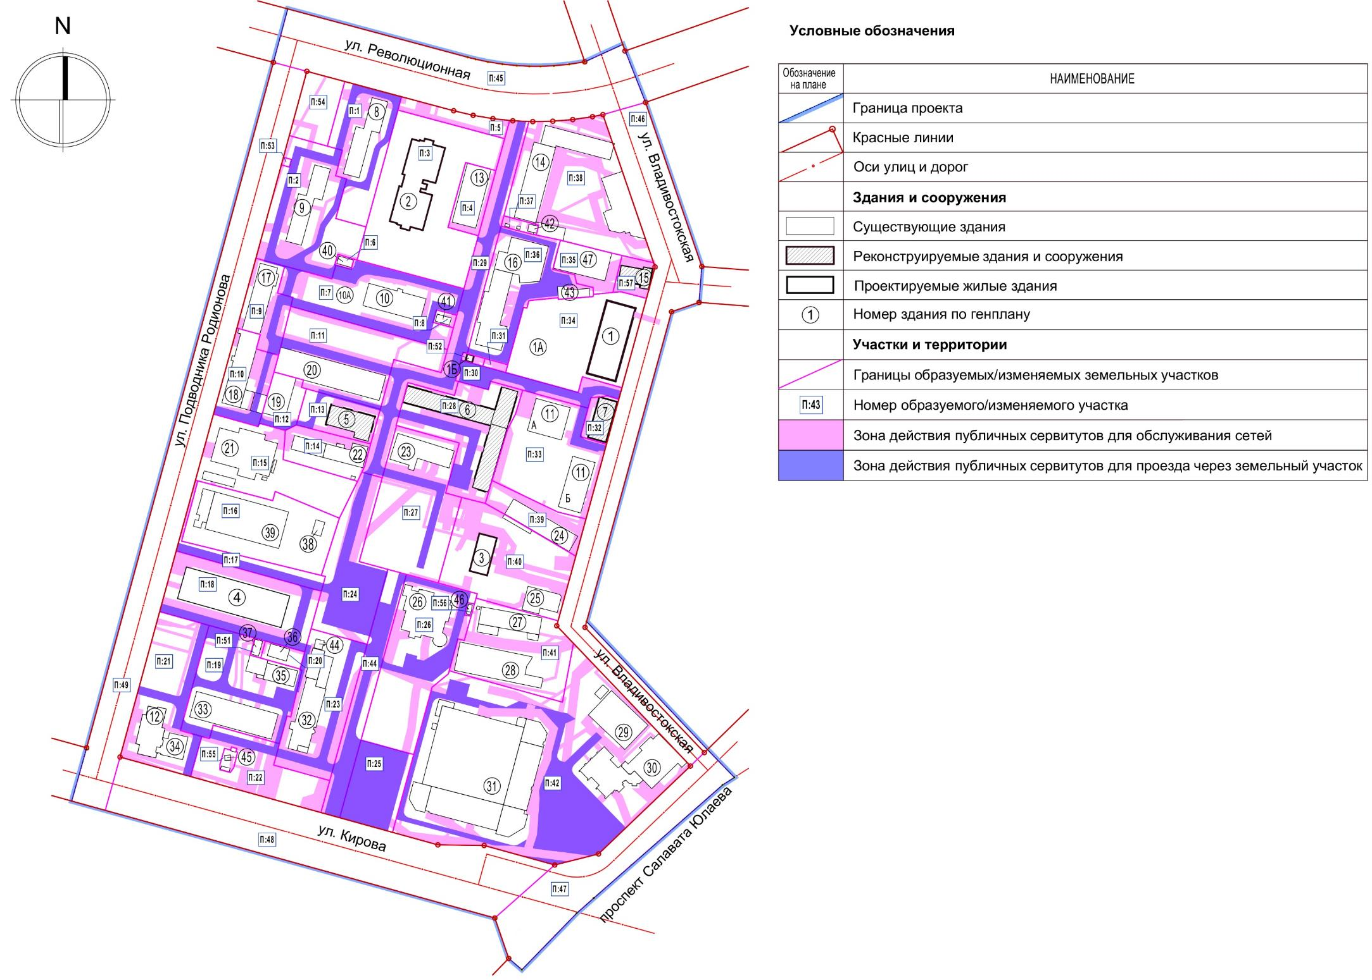
План границ публичных сервитутов
М 1:2500
Должность | ФИО | Подпись
Заместитель начальника Главархитектуры Администрации ГО г. Уфа РБ | А. А. Байназарова
Начальник отдела ОПРГ Главархитектуры Администрации ГО г. Уфа РБ | Е. В. Мадьянова
Главный архитектор проекта | А. А. Сарварова
Исполнитель | О. З. Ямалетдинова
29

Slide 30
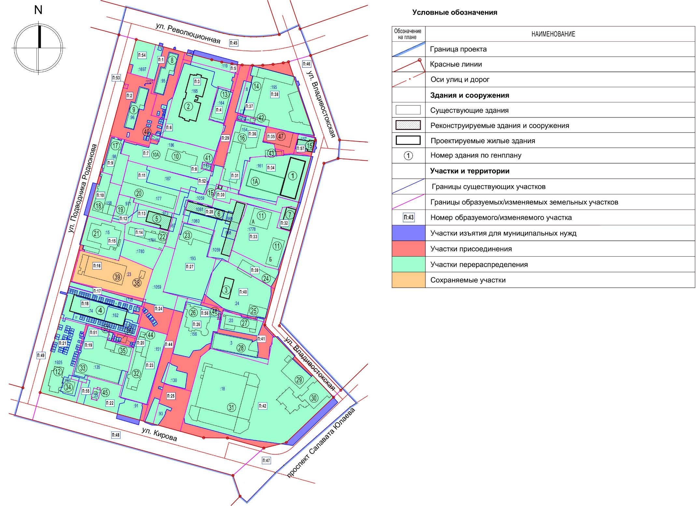
План границ земельных участков с оценкой изъятия земель
М 1:2500
Должность | ФИО | Подпись
Заместитель начальника Главархитектуры Администрации ГО г. Уфа РБ | А. А. Байназарова
Начальник отдела ОПРГ Главархитектуры Администрации ГО г. Уфа РБ | Е. В. Мадьянова
Главный архитектор проекта | А. А. Сарварова
Исполнитель | О. З. Ямалетдинова
30

Slide 31
Технико-экономические показатели по проекту межевания
№ п/п | Наименование показателей | Ед.изм. | Расчетный показатель
1 | Территория в границах проекта межевания | га | 21,1
1.1 | Площадь территории в красных линиях | га | 15,59
2 | Количество земельных участков, | шт. | 55
 | в том числе:
2.1 | Земельные участки для жилой застройки | шт. | 10
2.2 | Земельные участки для хранения автотранспорта и предприятий по обслуживанию автомобилей | шт. | 5
2.3 | Земельные участки для объектов обеспечения обороны и безопасности | шт. | 1
2.4 | Земельные участки для коммунальной инженерной инфраструктуры | шт. | 8
2.5 | Земельные участки для объектов образования | шт. | 1
2.6 | Земельные участки для объектов культурно-досуговой деятельности | шт. | 1
2.7 | Земельные участки для объектов общественного использования объектов капитального строительства | шт. | 14
2.8 | Земельные участки для спортивных объектов | шт. | 1
2.9 | Земельные участки для магазинов | шт. | 2
2.10 | Земельные участки территорий общего пользования | шт. | 12
2.11 | Площадь изъятия земельных участков | га | 0,25
2.12 | Площадь перераспределения земельных участков | га | 12,92
2.13 | Площадь присоединения городских территорий | га | 2,19
2.14 | Площадь границ зон действия публичных сервитутов | га | 5,92
Должность | ФИО | Подпись
Заместитель начальника Главархитектуры Администрации ГО г. Уфа РБ | А. А. Байназарова
Начальник отдела ОПРГ Главархитектуры Администрации ГО г. Уфа РБ | Е. В. Мадьянова
Главный архитектор проекта | А. А. Сарварова
Исполнитель | О. З. Ямалетдинова
31

